Slide 1

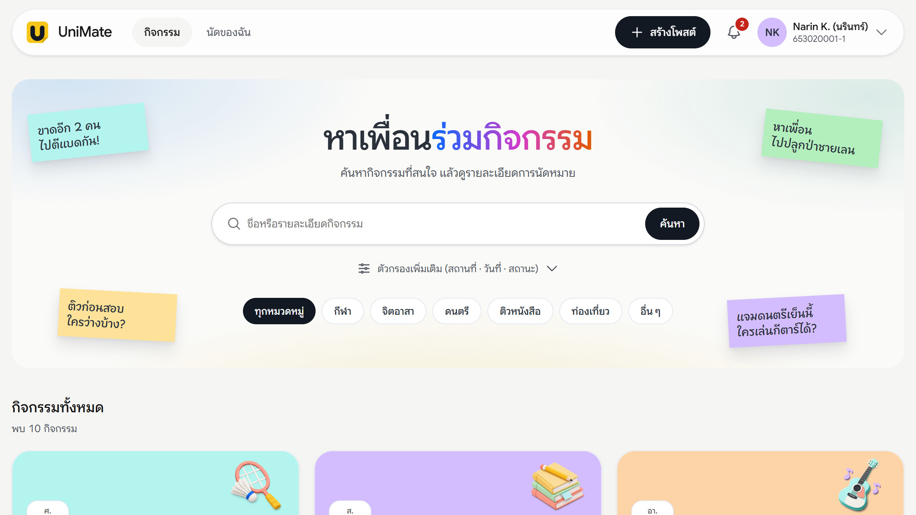
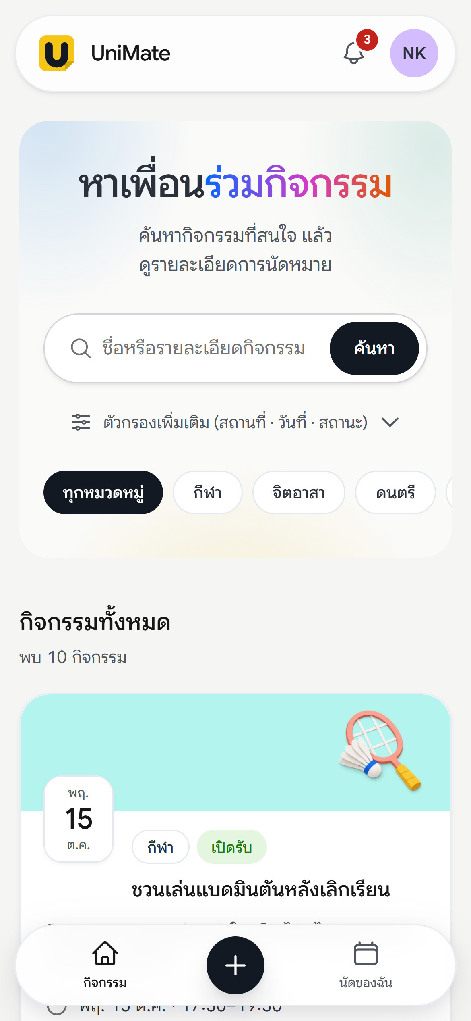
UniMate
CP410805 การพัฒนาโปรแกรมประยุกต์บนเว็บ · โครงงานส่วนที่ 2
เว็บแอปจับกลุ่มหาเพื่อน
ร่วมทำกิจกรรมในมหาวิทยาลัย
ค้นหา · ขอเข้าร่วม · อนุมัติ · เช็กชื่อ · รีวิว
สมาชิกกลุ่ม AI04 · Sec 1
1
นายภูริณัฐ ศรีไตรรัตน์
663380531-2
2
นายธนภัทร สรรพอาสา
663380270-4
3
นายณัฐดนัย สมสวย
663380034-6
4
นางสาวสหกานต์ธีรา สังข์ขาว
663380296-6
5
นายอัษฎาวุธ เรือนแก้ว
663380303-5
หน้าจริงของระบบ (ข้อมูลทดสอบ) ใช้ได้ทั้งคอมพิวเตอร์และมือถือ
Notes:
แนะนำชื่อโครงงานและสมาชิก แล้วบอกว่ารอบนี้จะพาดูระบบที่ทำเสร็จจริง พร้อมเดโมสด

Slide 2
01 · หลักการและเหตุผล
กิจกรรมมีทุกวัน แต่การหาเพื่อนยังไม่เป็นระบบ
ตัวอย่างโพสต์ชวนในกลุ่มแชต (ภาพจำลอง)
ใครว่างติวแคลคูลัสพรุ่งนี้บ้าง
เล่นบาส 18:00 สนามกลาง
ขาดอีก 4 คน
ไปด้วย ๆ
+1
เปลี่ยนเป็น 18:30 ได้ไหม
ใครถือลูกบาสไปบ้าง?
UniMate จึงเก็บโพสต์ คำขอ การยืนยัน และรีวิวเป็นข้อมูลในระบบ ตรวจสอบย้อนหลังได้
UniMate · CP410805 ส่วนที่ 2 · กลุ่ม AI04
02 / 71
Notes:
ยกตัวอย่างโพสต์ในกลุ่มแชต แล้วชี้ทีละจุดว่าทำไมนัดล่ม

Slide 3
01 · หลักการและเหตุผล
กิจกรรมมีทุกวัน แต่การหาเพื่อนยังไม่เป็นระบบ
ตัวอย่างโพสต์ชวนในกลุ่มแชต (ภาพจำลอง)
ใครว่างติวแคลคูลัสพรุ่งนี้บ้าง
1
ข้อมูลกระจัดกระจาย
รายละเอียดนัดอยู่ในข้อความเดียว ถูกข้อความใหม่ดันหาย ค้นย้อนหลังยาก
เล่นบาส 18:00 สนามกลาง
ขาดอีก 4 คน
ไปด้วย ๆ
+1
เปลี่ยนเป็น 18:30 ได้ไหม
ใครถือลูกบาสไปบ้าง?
UniMate จึงเก็บโพสต์ คำขอ การยืนยัน และรีวิวเป็นข้อมูลในระบบ ตรวจสอบย้อนหลังได้
UniMate · CP410805 ส่วนที่ 2 · กลุ่ม AI04
03 / 71
Notes:
ยกตัวอย่างโพสต์ในกลุ่มแชต แล้วชี้ทีละจุดว่าทำไมนัดล่ม

Slide 4
01 · หลักการและเหตุผล
กิจกรรมมีทุกวัน แต่การหาเพื่อนยังไม่เป็นระบบ
ตัวอย่างโพสต์ชวนในกลุ่มแชต (ภาพจำลอง)
ใครว่างติวแคลคูลัสพรุ่งนี้บ้าง
1
ข้อมูลกระจัดกระจาย
เล่นบาส 18:00 สนามกลาง
ขาดอีก 4 คน
2
จัดคนไม่ลงตัว
ตอบ “+1” กันในแชต ไม่รู้ว่าใครยืนยันจริง และยังขาดกี่คน
ไปด้วย ๆ
+1
เปลี่ยนเป็น 18:30 ได้ไหม
ใครถือลูกบาสไปบ้าง?
UniMate จึงเก็บโพสต์ คำขอ การยืนยัน และรีวิวเป็นข้อมูลในระบบ ตรวจสอบย้อนหลังได้
UniMate · CP410805 ส่วนที่ 2 · กลุ่ม AI04
04 / 71
Notes:
ยกตัวอย่างโพสต์ในกลุ่มแชต แล้วชี้ทีละจุดว่าทำไมนัดล่ม

Slide 5
01 · หลักการและเหตุผล
กิจกรรมมีทุกวัน แต่การหาเพื่อนยังไม่เป็นระบบ
ตัวอย่างโพสต์ชวนในกลุ่มแชต (ภาพจำลอง)
ใครว่างติวแคลคูลัสพรุ่งนี้บ้าง
1
ข้อมูลกระจัดกระจาย
เล่นบาส 18:00 สนามกลาง
ขาดอีก 4 คน
2
จัดคนไม่ลงตัว
ไปด้วย ๆ
+1
3
ขาดความน่าเชื่อถือ
เปลี่ยนเป็น 18:30 ได้ไหม
เปลี่ยนเวลาได้กลางทาง ไม่มีประวัติว่าใครมาจริง และไม่มีช่องทางแจ้งปัญหา
ใครถือลูกบาสไปบ้าง?
UniMate จึงเก็บโพสต์ คำขอ การยืนยัน และรีวิวเป็นข้อมูลในระบบ ตรวจสอบย้อนหลังได้
UniMate · CP410805 ส่วนที่ 2 · กลุ่ม AI04
05 / 71
Notes:
ยกตัวอย่างโพสต์ในกลุ่มแชต แล้วชี้ทีละจุดว่าทำไมนัดล่ม

Slide 6
02 · วัตถุประสงค์
วัตถุประสงค์ 4 ข้อ กับสิ่งที่ระบบทำได้จริง
วัตถุประสงค์
ในระบบที่พัฒนาเสร็จ
หน้ากิจกรรม: คำค้น หมวด สถานที่ วันที่ สถานะ แบ่งหน้าละ 12 รายการ
1
รวมกิจกรรมไว้ในที่เดียว
ค้นหาและเปรียบเทียบกิจกรรมได้จากหน้าเดียว
จำนวนที่รับ / ที่ว่าง คำขอ 4 สถานะ และรายชื่อผู้เข้าร่วม
2
รับสมาชิกอย่างโปร่งใส
เห็นจำนวนที่รับ สถานะคำขอ และรายชื่อ
อนุมัติไม่เกินจำนวนที่รับ เช็กชื่อ มา/ขาด รีวิวเฉพาะคนที่มาจริง
3
ลดปัญหาการนัดล่ม
ยืนยันการเข้าร่วมและประเมินหลังจบ
Laravel 13 + SQLite (เปลี่ยนเป็น MySQL ได้) นักศึกษา/ผู้ดูแล ทดสอบอัตโนมัติ 52 กรณี
4
ใช้งานได้จริงตามข้อกำหนด
Laravel + ฐานข้อมูล + ผู้ใช้มากกว่า 1 ระดับ
UniMate · CP410805 ส่วนที่ 2 · กลุ่ม AI04
06 / 71
Notes:
อ่านวัตถุประสงค์แต่ละข้อ แล้วชี้ไปที่สิ่งที่ระบบทำได้จริงทางขวา

Slide 7
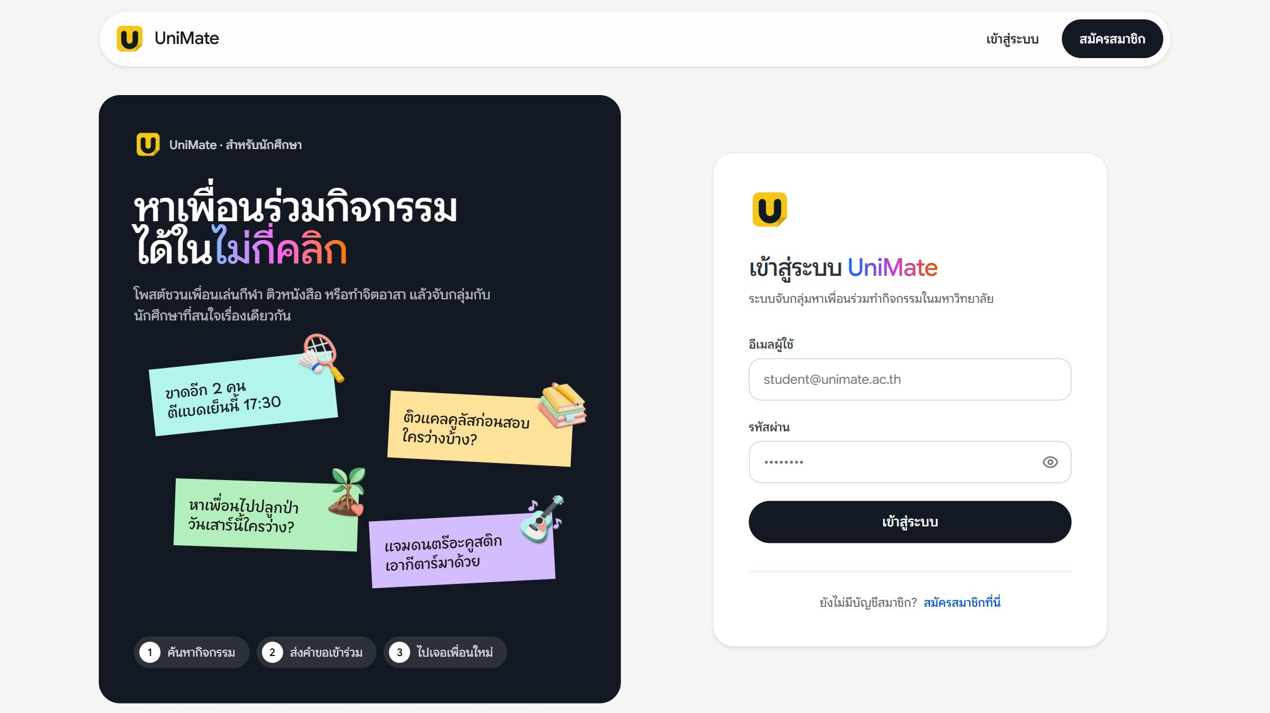
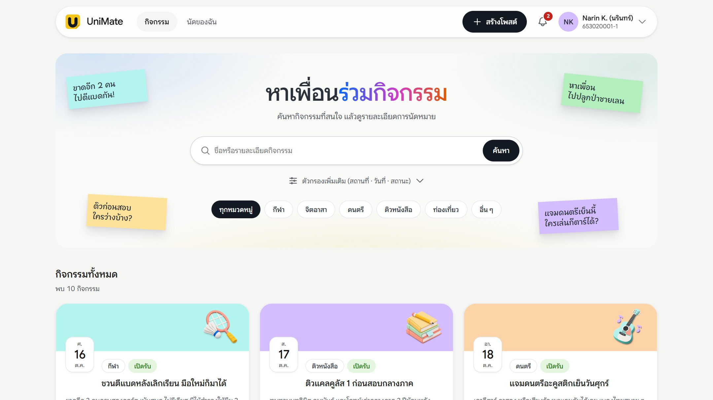
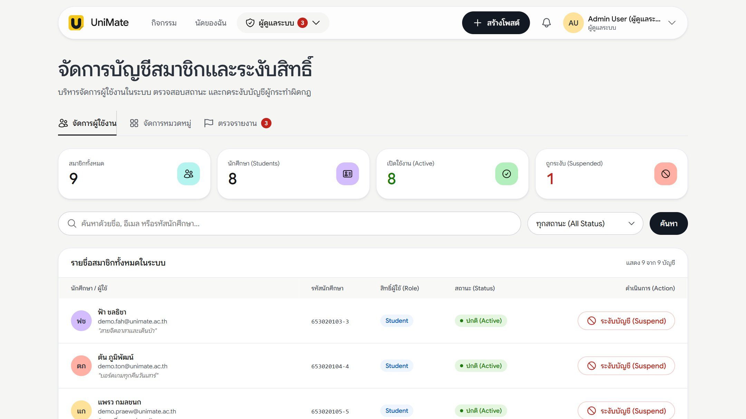
03 · ฟังก์ชันระบบแบ่งตามผู้ใช้งาน
ผู้ใช้ 3 กลุ่ม เห็นหน้าจอต่างกัน
ผู้เยี่ยมชม (Guest)
นักศึกษา (Student)
ผู้ดูแลระบบ (Admin)
สมัครสมาชิกนักศึกษา
ค้นหา ขอเข้าร่วม ติดตามนัด
สถิติ ค้นหา ระงับ/เปิดบัญชี
เข้าสู่ระบบ
สร้างและจัดการโพสต์ของตัวเอง
เพิ่ม แก้ไข ลบหมวดหมู่
บัญชีถูกระงับเข้าไม่ได้
อนุมัติคำขอ เช็กชื่อ
ตรวจรายงาน ซ่อนกิจกรรม
รีวิว รายงาน แจ้งเตือน โปรไฟล์
ดูประวัติการดำเนินการ
นักศึกษาหนึ่งบัญชีเป็นได้ทั้ง “ผู้จัด” และ “ผู้เข้าร่วม” · แก้/ยกเลิกโพสต์ได้เฉพาะเจ้าของ (Admin ก็แก้ไม่ได้) · หน้า /admin เฉพาะผู้ดูแล
UniMate · CP410805 ส่วนที่ 2 · กลุ่ม AI04
07 / 71

Slide 8
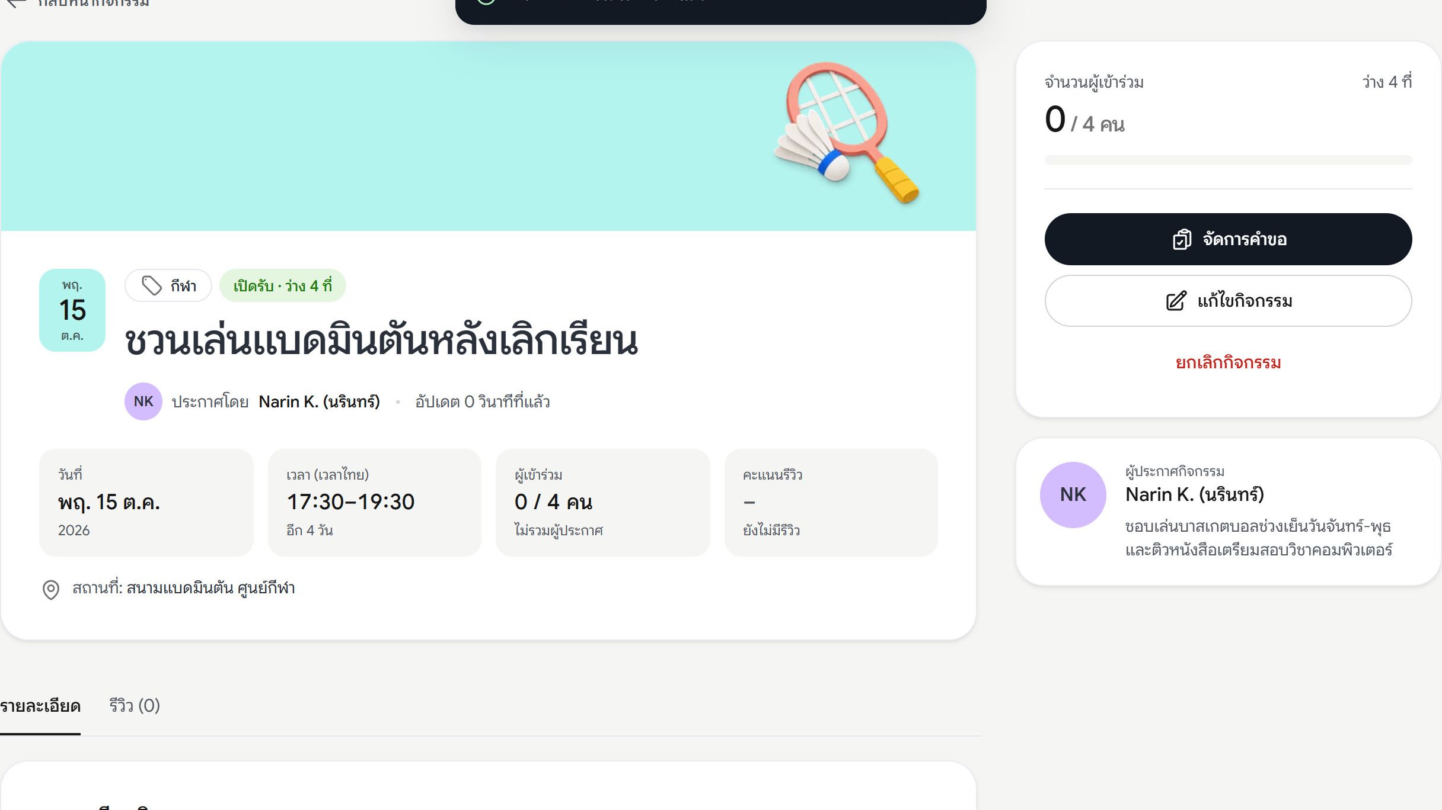
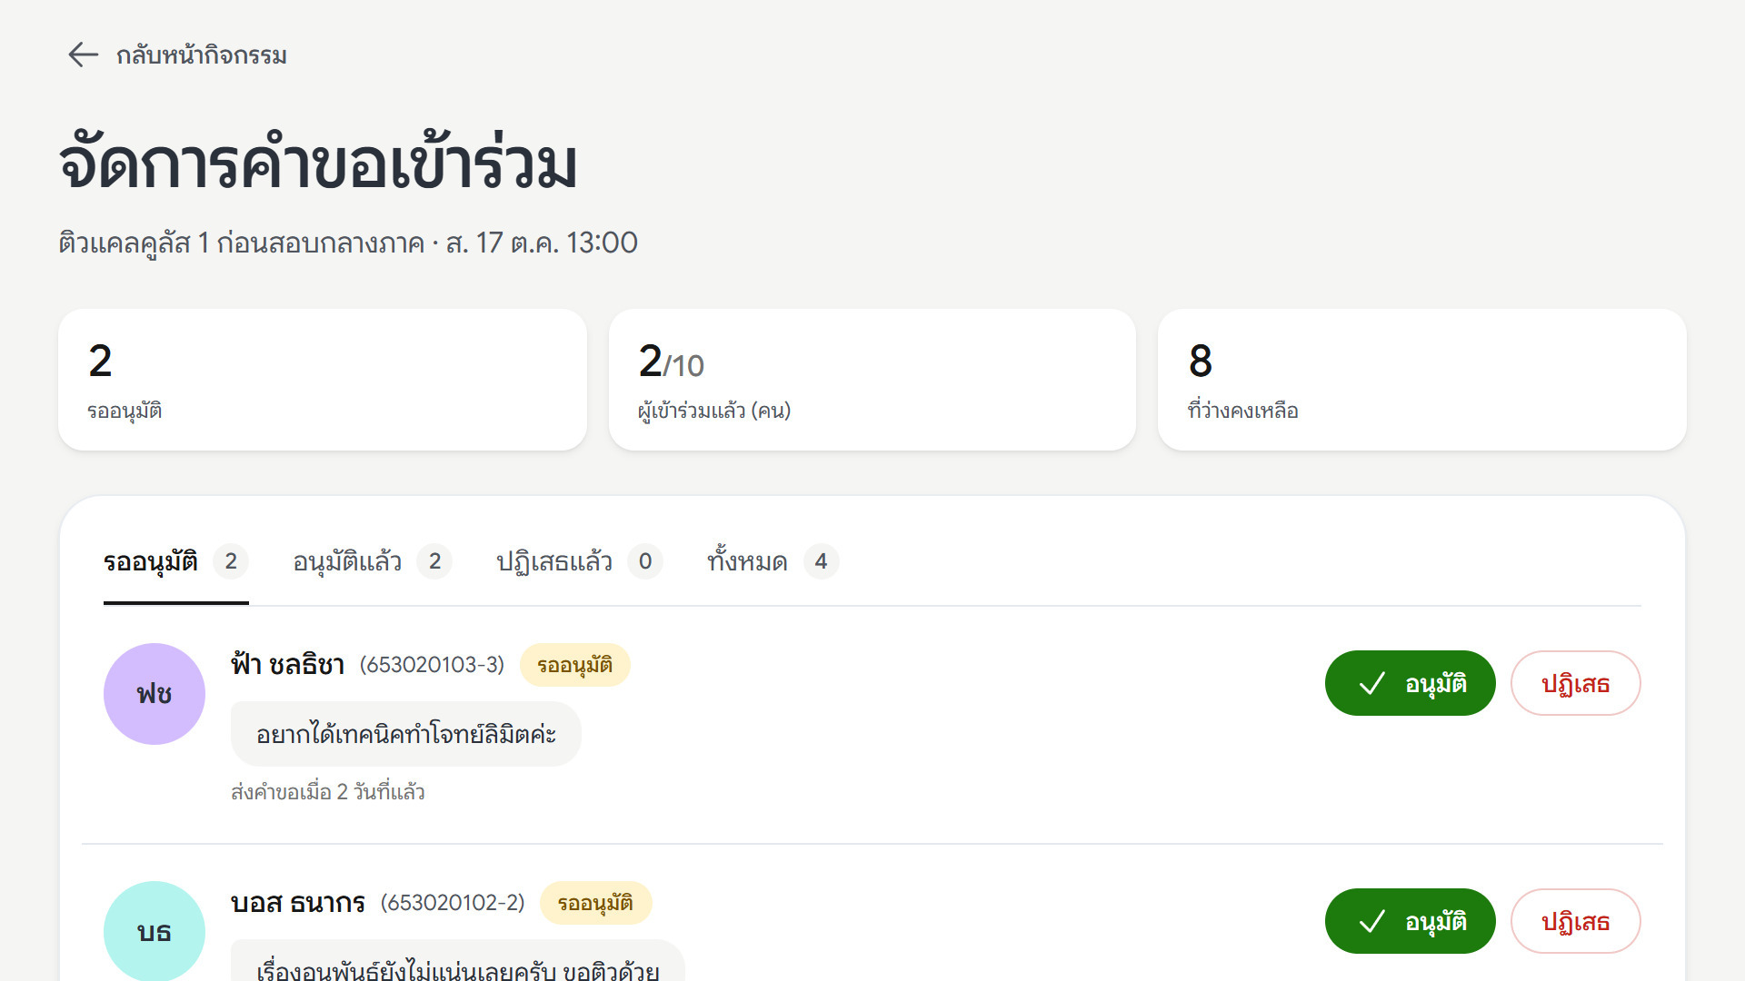
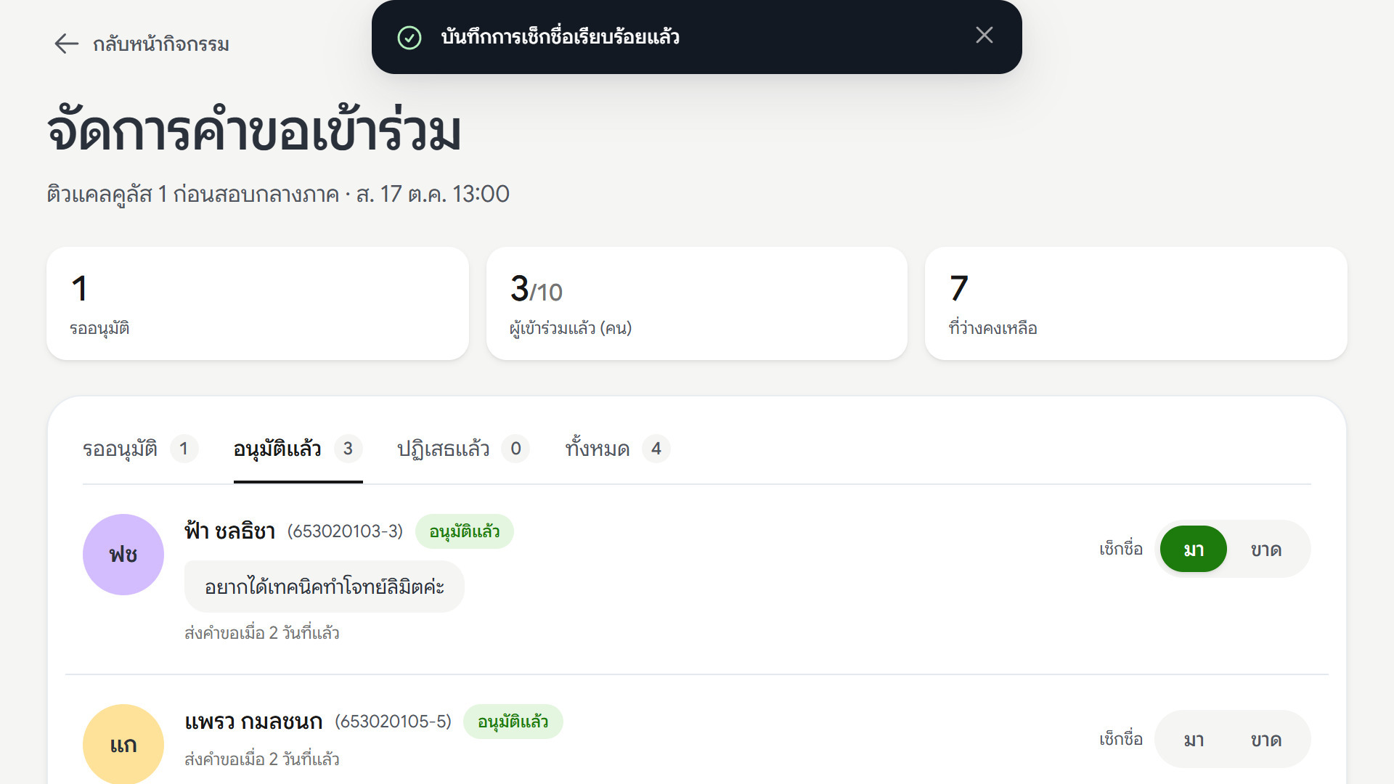
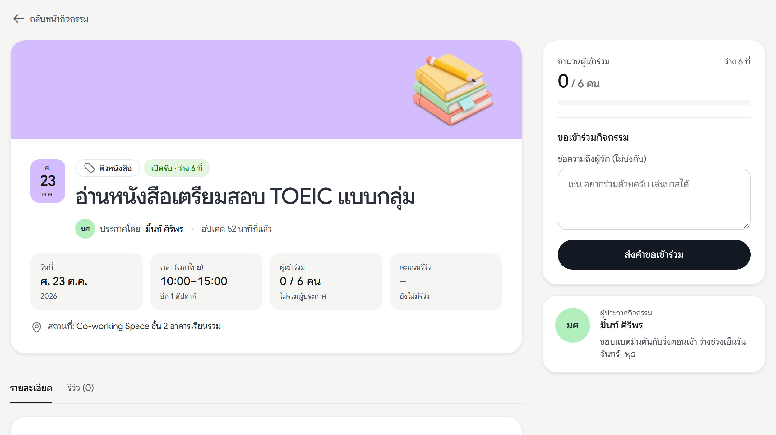
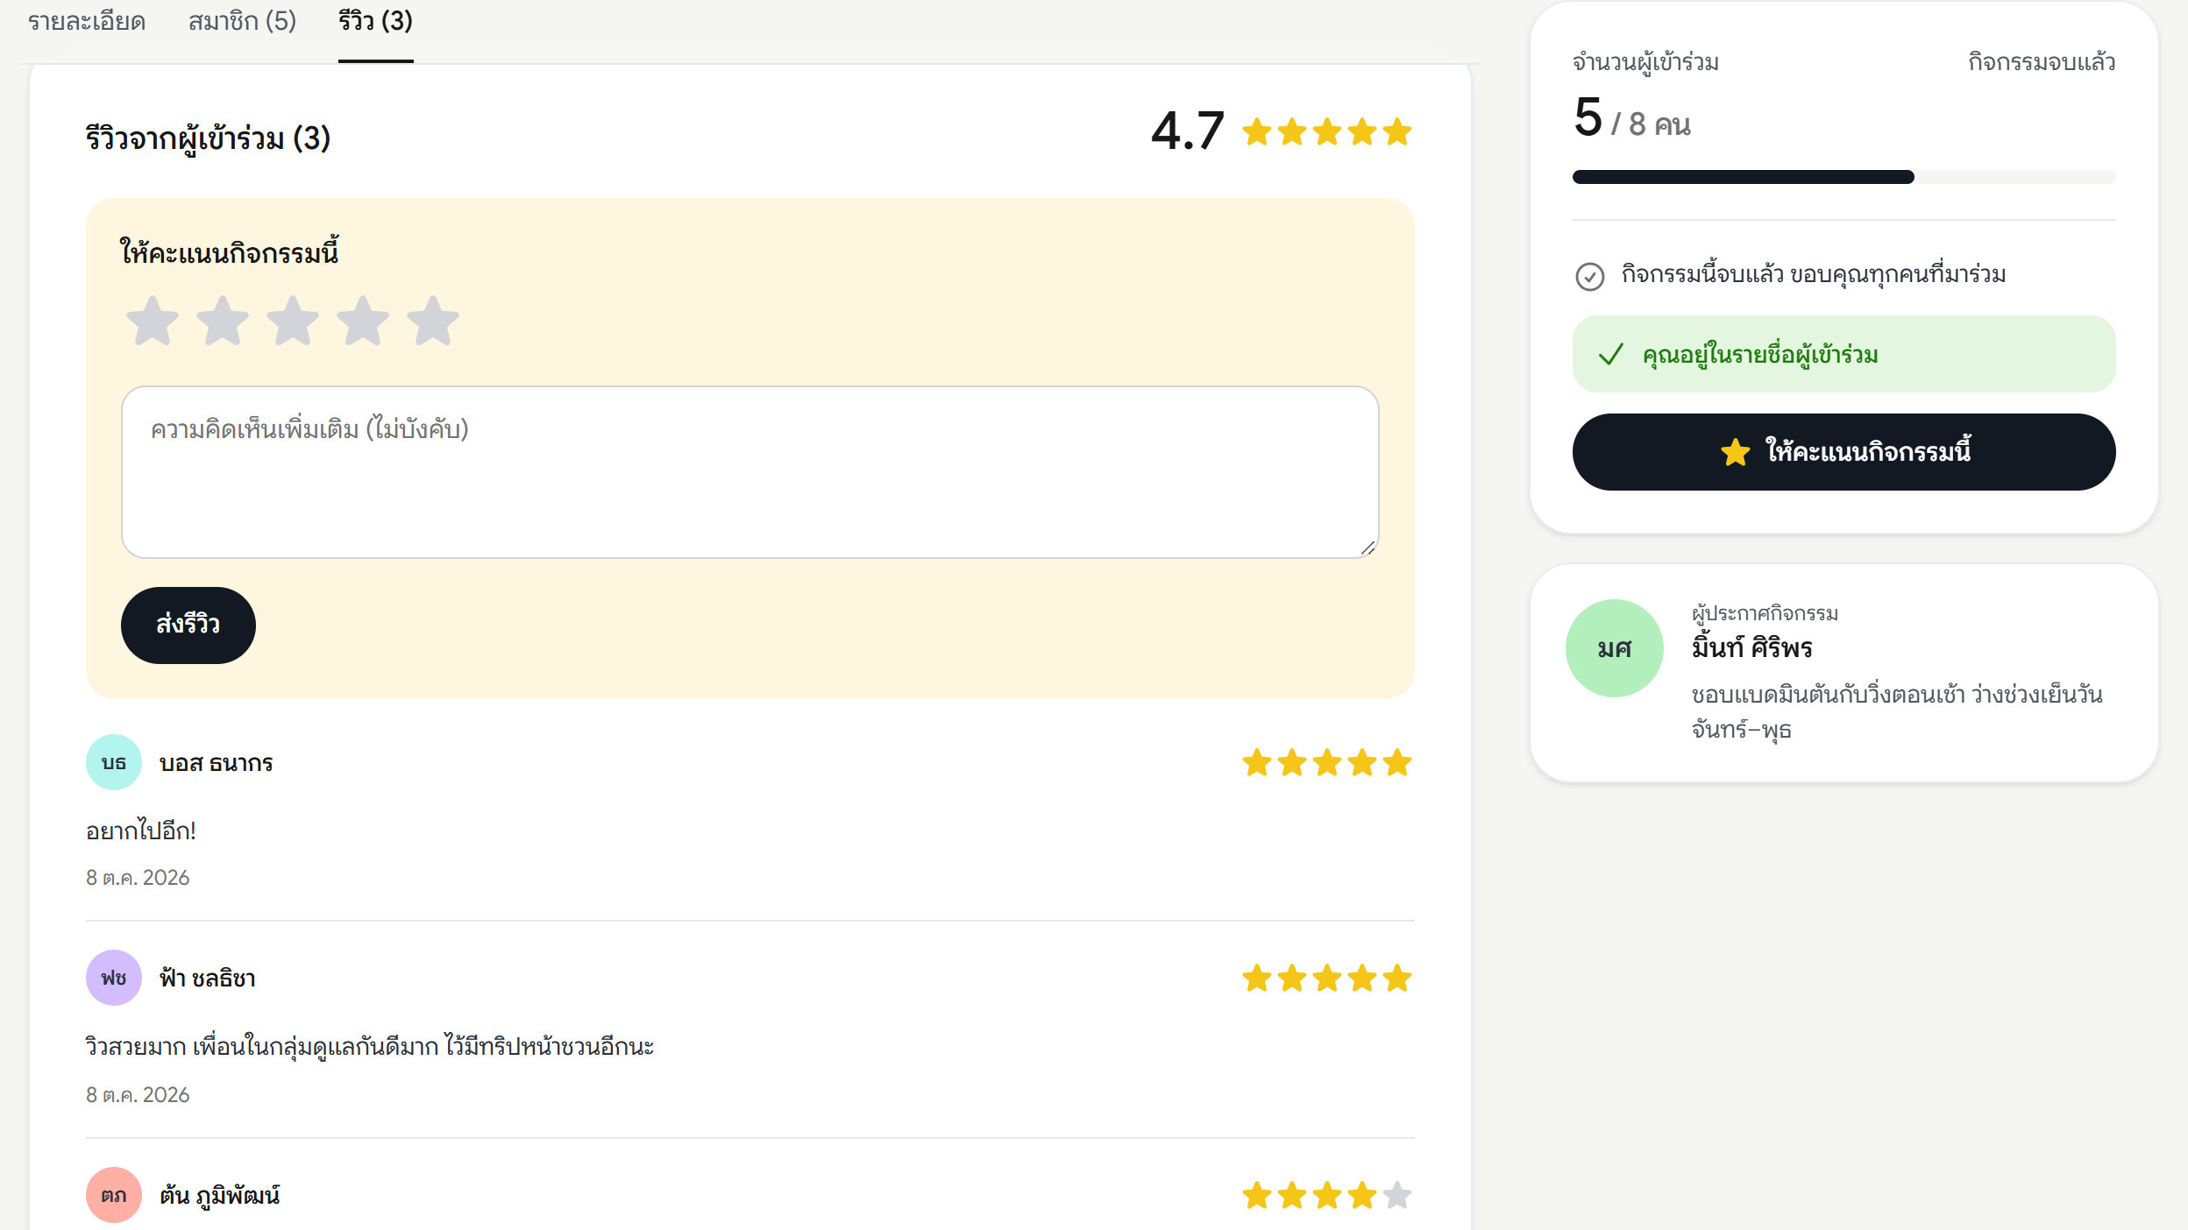
03 · ภาพรวมการใช้งาน
หนึ่งกิจกรรม ผู้จัดกับผู้เข้าร่วมทำงานต่อกันอย่างไร
ผู้จัด
1
4
5
สร้างโพสต์
อนุมัติ
เช็กชื่อ
สไลด์ 27
สไลด์ 32
สไลด์ 32
ผู้เข้าร่วม
2
3
6
ค้นหา
ขอเข้าร่วม
รีวิว
สไลด์ 9
สไลด์ 22
สไลด์ 42
ผู้ดูแล
ทุกขั้นตอน: พบปัญหา → รายงานกิจกรรมหรือผู้ใช้ → ผู้ดูแลตรวจ ซ่อน/ระงับ/ยกรายงาน → แจ้งผลผู้รายงาน (สไลด์ 47–63)
UniMate · CP410805 ส่วนที่ 2 · กลุ่ม AI04
08 / 71
Notes:
ใช้สไลด์นี้เป็นแผนที่ แล้วค่อยเจาะทีละหน้าจอในสไลด์ถัดไป

Slide 9
นักศึกษา · ขั้น 1 ค้นหากิจกรรม
หน้ากิจกรรม: ค้นหาและกรองได้ในหน้าเดียว
UniMate · CP410805 ส่วนที่ 2 · กลุ่ม AI04
09 / 71
Notes:
ชี้ช่องค้นหา ตัวกรอง และการ์ด บอกว่าค้นด้วยหลายเงื่อนไขพร้อมกันได้

Slide 10
นักศึกษา · ขั้น 1 ค้นหากิจกรรม
หน้ากิจกรรม: ค้นหาและกรองได้ในหน้าเดียว
1
ปุ่มสร้างโพสต์
นักศึกษาทุกคนเป็นผู้จัดกิจกรรมได้
UniMate · CP410805 ส่วนที่ 2 · กลุ่ม AI04
10 / 71
Notes:
ชี้ช่องค้นหา ตัวกรอง และการ์ด บอกว่าค้นด้วยหลายเงื่อนไขพร้อมกันได้

Slide 11
นักศึกษา · ขั้น 1 ค้นหากิจกรรม
หน้ากิจกรรม: ค้นหาและกรองได้ในหน้าเดียว
1
ปุ่มสร้างโพสต์
2
ช่องค้นหา
ค้นจากชื่อหรือรายละเอียดกิจกรรม
UniMate · CP410805 ส่วนที่ 2 · กลุ่ม AI04
11 / 71
Notes:
ชี้ช่องค้นหา ตัวกรอง และการ์ด บอกว่าค้นด้วยหลายเงื่อนไขพร้อมกันได้

Slide 12
นักศึกษา · ขั้น 1 ค้นหากิจกรรม
หน้ากิจกรรม: ค้นหาและกรองได้ในหน้าเดียว
1
ปุ่มสร้างโพสต์
2
ช่องค้นหา
3
ตัวกรองเพิ่มเติม
สถานที่ วันที่เริ่ม และสถานะ ใช้ร่วมกับคำค้นได้
UniMate · CP410805 ส่วนที่ 2 · กลุ่ม AI04
12 / 71
Notes:
ชี้ช่องค้นหา ตัวกรอง และการ์ด บอกว่าค้นด้วยหลายเงื่อนไขพร้อมกันได้

Slide 13
นักศึกษา · ขั้น 1 ค้นหากิจกรรม
หน้ากิจกรรม: ค้นหาและกรองได้ในหน้าเดียว
1
ปุ่มสร้างโพสต์
2
ช่องค้นหา
3
ตัวกรองเพิ่มเติม
4
ชิปหมวดหมู่
กดเพื่อกรองตามหมวด เช่น กีฬา ติวหนังสือ
UniMate · CP410805 ส่วนที่ 2 · กลุ่ม AI04
13 / 71
Notes:
ชี้ช่องค้นหา ตัวกรอง และการ์ด บอกว่าค้นด้วยหลายเงื่อนไขพร้อมกันได้

Slide 14
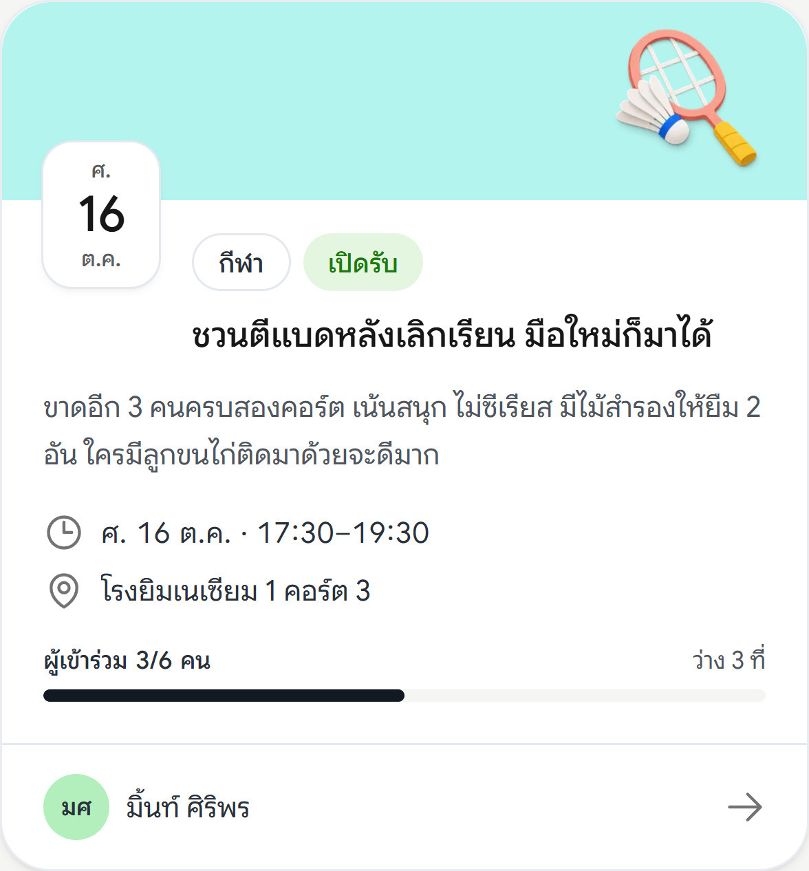
นักศึกษา · ขั้น 1 ค้นหากิจกรรม
การ์ดกิจกรรม: ดูข้อมูลสำคัญได้ก่อนเปิด
เรียงกิจกรรมที่ยังไม่จบขึ้นก่อน · หน้าละ 12 การ์ด
UniMate · CP410805 ส่วนที่ 2 · กลุ่ม AI04
14 / 71
Notes:
ซูมการ์ดหนึ่งใบ อธิบายว่าแต่ละส่วนบอกอะไร ก่อนจะเปิดหน้ารายละเอียด

Slide 15
นักศึกษา · ขั้น 1 ค้นหากิจกรรม
การ์ดกิจกรรม: ดูข้อมูลสำคัญได้ก่อนเปิด
เรียงกิจกรรมที่ยังไม่จบขึ้นก่อน · หน้าละ 12 การ์ด
1
แถบสีและไอคอนหมวด
สีกับไอคอนบอกหมวดกิจกรรมได้ในแวบเดียว
UniMate · CP410805 ส่วนที่ 2 · กลุ่ม AI04
15 / 71
Notes:
ซูมการ์ดหนึ่งใบ อธิบายว่าแต่ละส่วนบอกอะไร ก่อนจะเปิดหน้ารายละเอียด

Slide 16
นักศึกษา · ขั้น 1 ค้นหากิจกรรม
การ์ดกิจกรรม: ดูข้อมูลสำคัญได้ก่อนเปิด
เรียงกิจกรรมที่ยังไม่จบขึ้นก่อน · หน้าละ 12 การ์ด
1
แถบสีและไอคอนหมวด
2
วันที่เริ่มกิจกรรม
วัน วันที่ และเดือน
UniMate · CP410805 ส่วนที่ 2 · กลุ่ม AI04
16 / 71
Notes:
ซูมการ์ดหนึ่งใบ อธิบายว่าแต่ละส่วนบอกอะไร ก่อนจะเปิดหน้ารายละเอียด

Slide 17
นักศึกษา · ขั้น 1 ค้นหากิจกรรม
การ์ดกิจกรรม: ดูข้อมูลสำคัญได้ก่อนเปิด
เรียงกิจกรรมที่ยังไม่จบขึ้นก่อน · หน้าละ 12 การ์ด
1
แถบสีและไอคอนหมวด
2
วันที่เริ่มกิจกรรม
3
หมวดหมู่ + สถานะ
เปิดรับ · เต็มแล้ว · เริ่มแล้ว · จบแล้ว · ยกเลิก
UniMate · CP410805 ส่วนที่ 2 · กลุ่ม AI04
17 / 71
Notes:
ซูมการ์ดหนึ่งใบ อธิบายว่าแต่ละส่วนบอกอะไร ก่อนจะเปิดหน้ารายละเอียด

Slide 18
นักศึกษา · ขั้น 1 ค้นหากิจกรรม
การ์ดกิจกรรม: ดูข้อมูลสำคัญได้ก่อนเปิด
เรียงกิจกรรมที่ยังไม่จบขึ้นก่อน · หน้าละ 12 การ์ด
1
แถบสีและไอคอนหมวด
2
วันที่เริ่มกิจกรรม
3
หมวดหมู่ + สถานะ
4
ชื่อและรายละเอียดย่อ
แสดงไม่เกิน 2 บรรทัด
UniMate · CP410805 ส่วนที่ 2 · กลุ่ม AI04
18 / 71
Notes:
ซูมการ์ดหนึ่งใบ อธิบายว่าแต่ละส่วนบอกอะไร ก่อนจะเปิดหน้ารายละเอียด

Slide 19
นักศึกษา · ขั้น 1 ค้นหากิจกรรม
การ์ดกิจกรรม: ดูข้อมูลสำคัญได้ก่อนเปิด
เรียงกิจกรรมที่ยังไม่จบขึ้นก่อน · หน้าละ 12 การ์ด
1
แถบสีและไอคอนหมวด
2
วันที่เริ่มกิจกรรม
3
หมวดหมู่ + สถานะ
4
ชื่อและรายละเอียดย่อ
5
วันเวลาและสถานที่
เวลาเริ่ม–สิ้นสุด และจุดนัดพบ
UniMate · CP410805 ส่วนที่ 2 · กลุ่ม AI04
19 / 71
Notes:
ซูมการ์ดหนึ่งใบ อธิบายว่าแต่ละส่วนบอกอะไร ก่อนจะเปิดหน้ารายละเอียด

Slide 20
นักศึกษา · ขั้น 1 ค้นหากิจกรรม
การ์ดกิจกรรม: ดูข้อมูลสำคัญได้ก่อนเปิด
เรียงกิจกรรมที่ยังไม่จบขึ้นก่อน · หน้าละ 12 การ์ด
1
แถบสีและไอคอนหมวด
2
วันที่เริ่มกิจกรรม
3
หมวดหมู่ + สถานะ
4
ชื่อและรายละเอียดย่อ
5
วันเวลาและสถานที่
6
ผู้เข้าร่วมและที่ว่าง
นับเฉพาะคนที่อนุมัติแล้ว แถบบอกสัดส่วน
UniMate · CP410805 ส่วนที่ 2 · กลุ่ม AI04
20 / 71
Notes:
ซูมการ์ดหนึ่งใบ อธิบายว่าแต่ละส่วนบอกอะไร ก่อนจะเปิดหน้ารายละเอียด

Slide 21
นักศึกษา · ขั้น 1 ค้นหากิจกรรม
การ์ดกิจกรรม: ดูข้อมูลสำคัญได้ก่อนเปิด
เรียงกิจกรรมที่ยังไม่จบขึ้นก่อน · หน้าละ 12 การ์ด
1
แถบสีและไอคอนหมวด
2
วันที่เริ่มกิจกรรม
3
หมวดหมู่ + สถานะ
4
ชื่อและรายละเอียดย่อ
5
วันเวลาและสถานที่
6
ผู้เข้าร่วมและที่ว่าง
7
ผู้จัดกิจกรรม
กดตรงไหนก็ได้บนการ์ดเพื่อเปิดรายละเอียด
UniMate · CP410805 ส่วนที่ 2 · กลุ่ม AI04
21 / 71
Notes:
ซูมการ์ดหนึ่งใบ อธิบายว่าแต่ละส่วนบอกอะไร ก่อนจะเปิดหน้ารายละเอียด

Slide 22
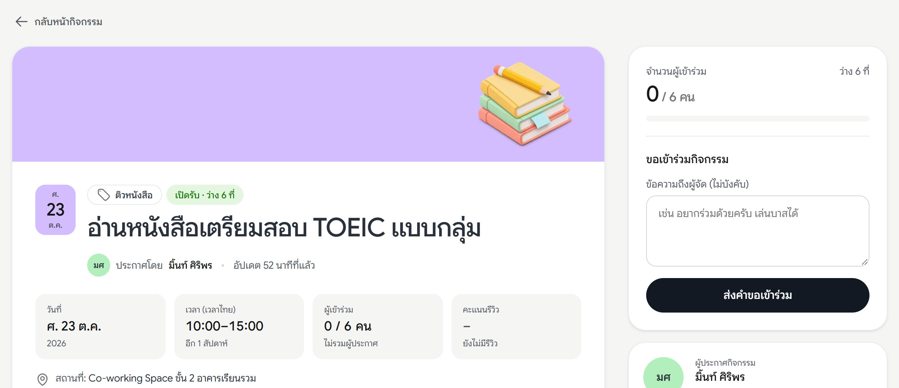
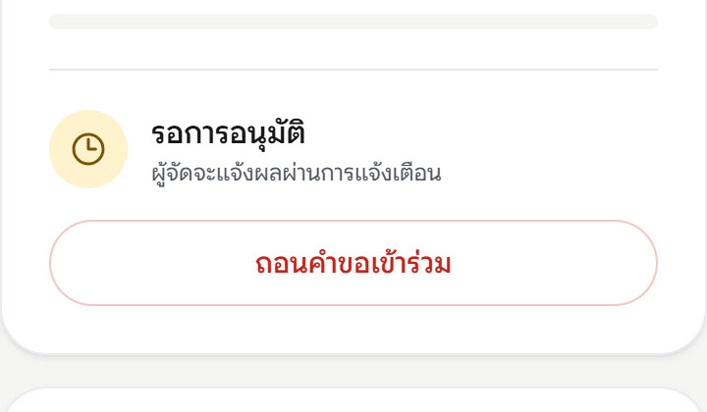
นักศึกษา · ขั้น 2 ดูรายละเอียดและขอเข้าร่วม
เห็นข้อมูลครบก่อนตัดสินใจ แล้วส่งคำขอ
หลังกดส่ง
UniMate · CP410805 ส่วนที่ 2 · กลุ่ม AI04
22 / 71

Slide 23
นักศึกษา · ขั้น 2 ดูรายละเอียดและขอเข้าร่วม
เห็นข้อมูลครบก่อนตัดสินใจ แล้วส่งคำขอ
1
จำนวนที่รับ
นับเฉพาะคนที่ได้รับอนุมัติ เทียบกับจำนวนที่ผู้จัดรับ
หลังกดส่ง
UniMate · CP410805 ส่วนที่ 2 · กลุ่ม AI04
23 / 71

Slide 24
นักศึกษา · ขั้น 2 ดูรายละเอียดและขอเข้าร่วม
เห็นข้อมูลครบก่อนตัดสินใจ แล้วส่งคำขอ
1
จำนวนที่รับ
2
ข้อความถึงผู้จัด + ส่งคำขอ
แนบข้อความได้ไม่เกิน 500 ตัวอักษร
หลังกดส่ง
UniMate · CP410805 ส่วนที่ 2 · กลุ่ม AI04
24 / 71

Slide 25
นักศึกษา · ขั้น 2 ดูรายละเอียดและขอเข้าร่วม
เห็นข้อมูลครบก่อนตัดสินใจ แล้วส่งคำขอ
1
จำนวนที่รับ
2
ข้อความถึงผู้จัด + ส่งคำขอ
3
ข้อมูลนัดหมาย
วันที่ เวลา จำนวนผู้เข้าร่วม และคะแนนรีวิวของกิจกรรม
หลังกดส่ง
UniMate · CP410805 ส่วนที่ 2 · กลุ่ม AI04
25 / 71

Slide 26
นักศึกษา · ขั้น 2 ดูรายละเอียดและขอเข้าร่วม
เห็นข้อมูลครบก่อนตัดสินใจ แล้วส่งคำขอ
1
จำนวนที่รับ
2
ข้อความถึงผู้จัด + ส่งคำขอ
3
ข้อมูลนัดหมาย
หลังกดส่ง
4
หลังส่งคำขอ
สถานะเป็น “รออนุมัติ” และกดถอนคำขอได้
UniMate · CP410805 ส่วนที่ 2 · กลุ่ม AI04
26 / 71

Slide 27
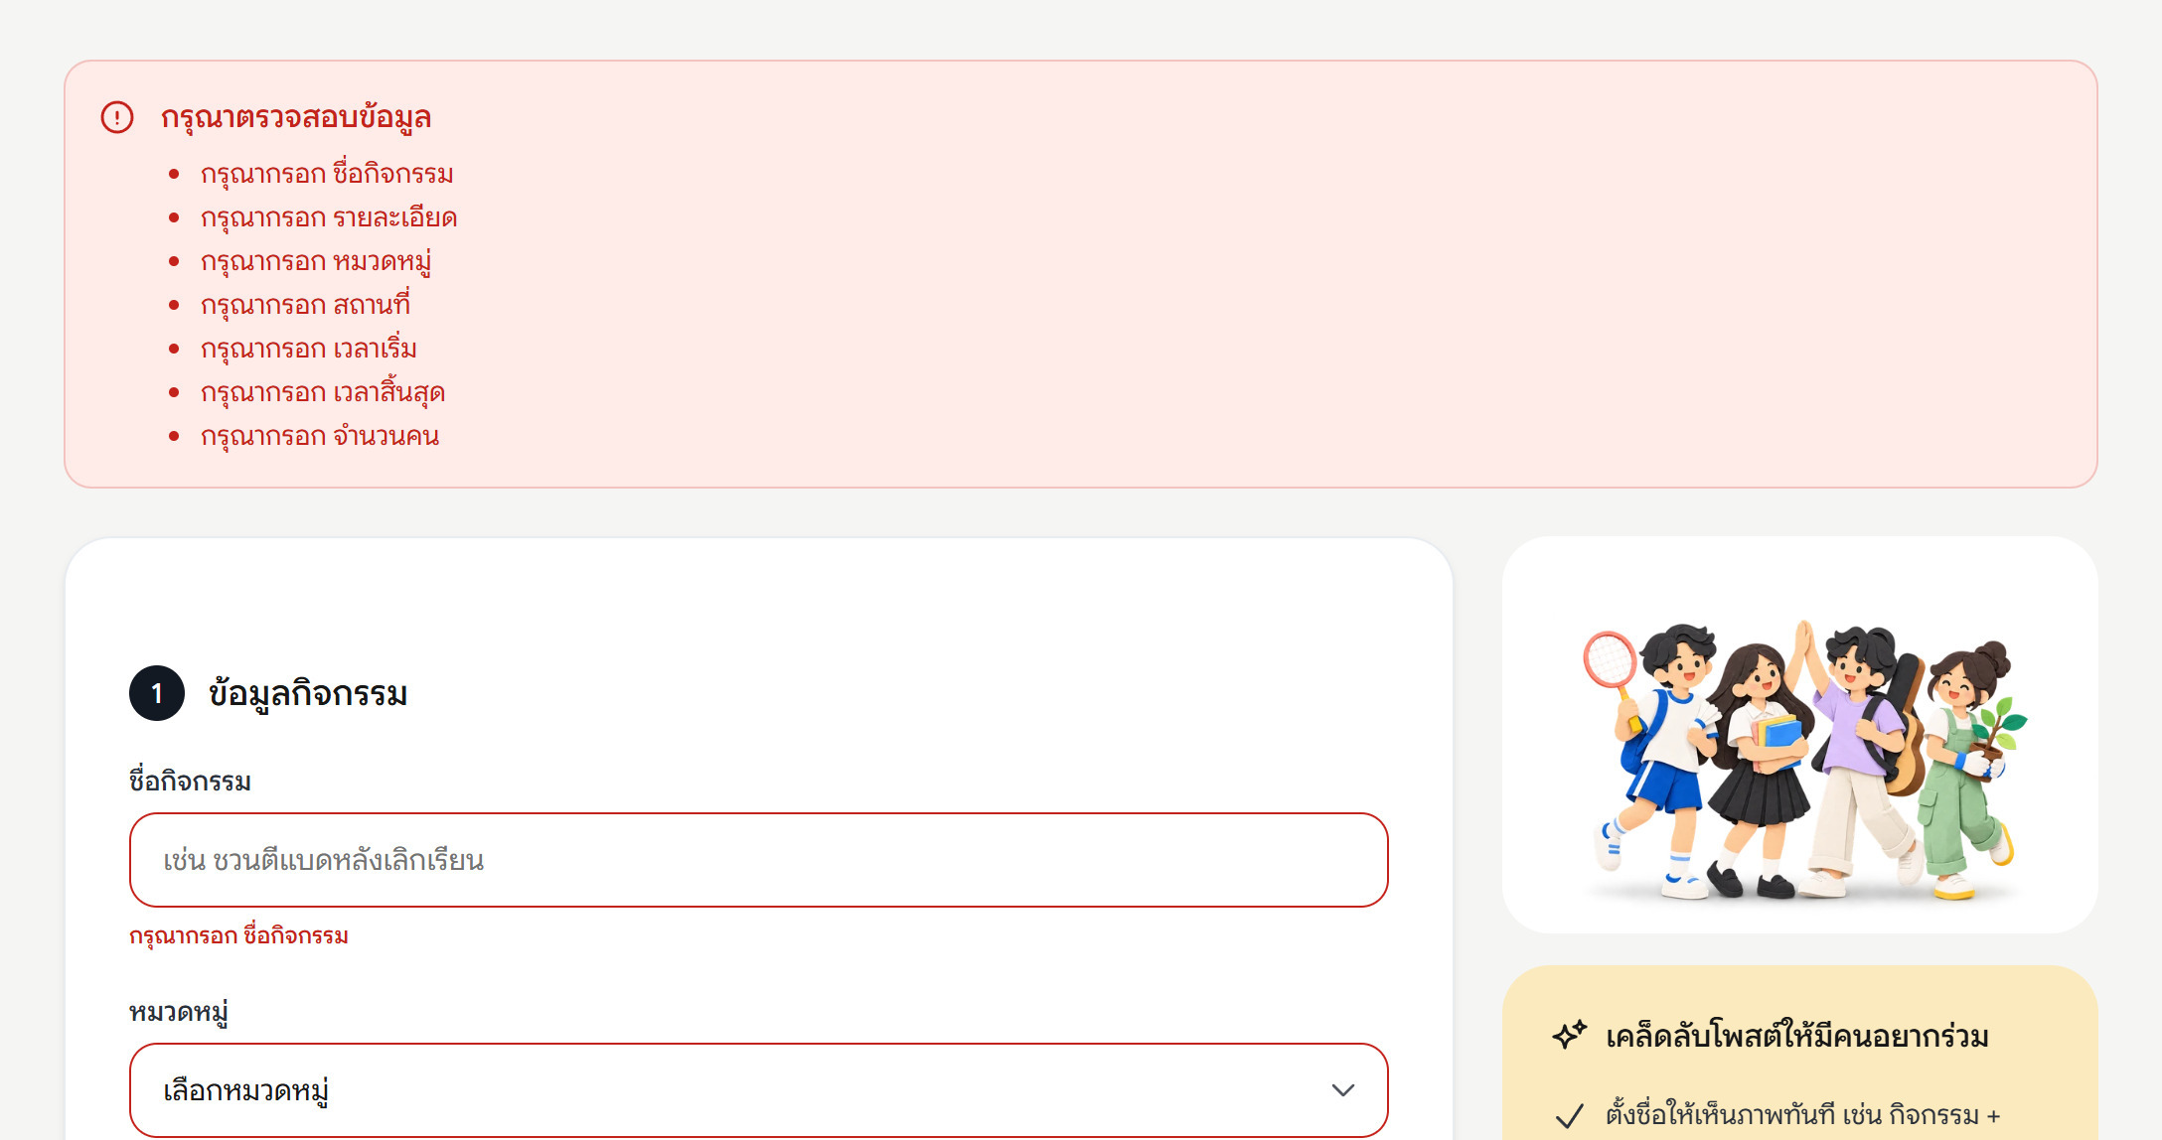
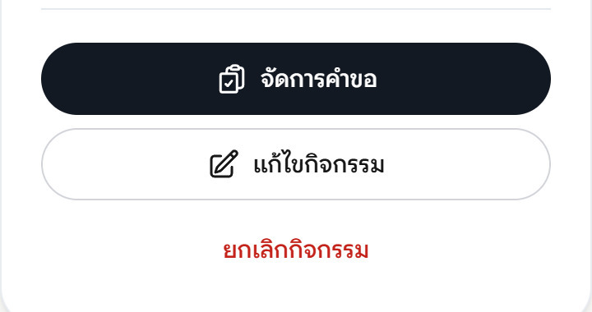
นักศึกษาในฐานะผู้จัด · ขั้น 3 สร้างโพสต์
ฟอร์มสร้างโพสต์ตรวจข้อมูลก่อนบันทึก
หลังกรอกครบและบันทึก
UniMate · CP410805 ส่วนที่ 2 · กลุ่ม AI04
27 / 71

Slide 28
นักศึกษาในฐานะผู้จัด · ขั้น 3 สร้างโพสต์
ฟอร์มสร้างโพสต์ตรวจข้อมูลก่อนบันทึก
1
สรุปสิ่งที่ต้องแก้
ส่งฟอร์มว่าง ระบบรวมทุกช่องที่ผิดไว้ด้านบน
หลังกรอกครบและบันทึก
UniMate · CP410805 ส่วนที่ 2 · กลุ่ม AI04
28 / 71

Slide 29
นักศึกษาในฐานะผู้จัด · ขั้น 3 สร้างโพสต์
ฟอร์มสร้างโพสต์ตรวจข้อมูลก่อนบันทึก
1
สรุปสิ่งที่ต้องแก้
2
แจ้งใต้ช่องที่ผิด
กรอบสีแดงและข้อความใต้ช่อง
หลังกรอกครบและบันทึก
UniMate · CP410805 ส่วนที่ 2 · กลุ่ม AI04
29 / 71

Slide 30
นักศึกษาในฐานะผู้จัด · ขั้น 3 สร้างโพสต์
ฟอร์มสร้างโพสต์ตรวจข้อมูลก่อนบันทึก
1
สรุปสิ่งที่ต้องแก้
2
แจ้งใต้ช่องที่ผิด
3
ตรวจซ้ำที่เซิร์ฟเวอร์
หมวดต้องมีอยู่จริง เวลาเริ่มต้องเป็นอนาคต เวลาจบหลังเวลาเริ่ม
หลังกรอกครบและบันทึก
UniMate · CP410805 ส่วนที่ 2 · กลุ่ม AI04
30 / 71

Slide 31
นักศึกษาในฐานะผู้จัด · ขั้น 3 สร้างโพสต์
ฟอร์มสร้างโพสต์ตรวจข้อมูลก่อนบันทึก
1
สรุปสิ่งที่ต้องแก้
2
แจ้งใต้ช่องที่ผิด
3
ตรวจซ้ำที่เซิร์ฟเวอร์
หลังกรอกครบและบันทึก
4
บันทึกสำเร็จ
เจ้าของเห็นปุ่มจัดการคำขอ แก้ไข และยกเลิก
UniMate · CP410805 ส่วนที่ 2 · กลุ่ม AI04
31 / 71

Slide 32
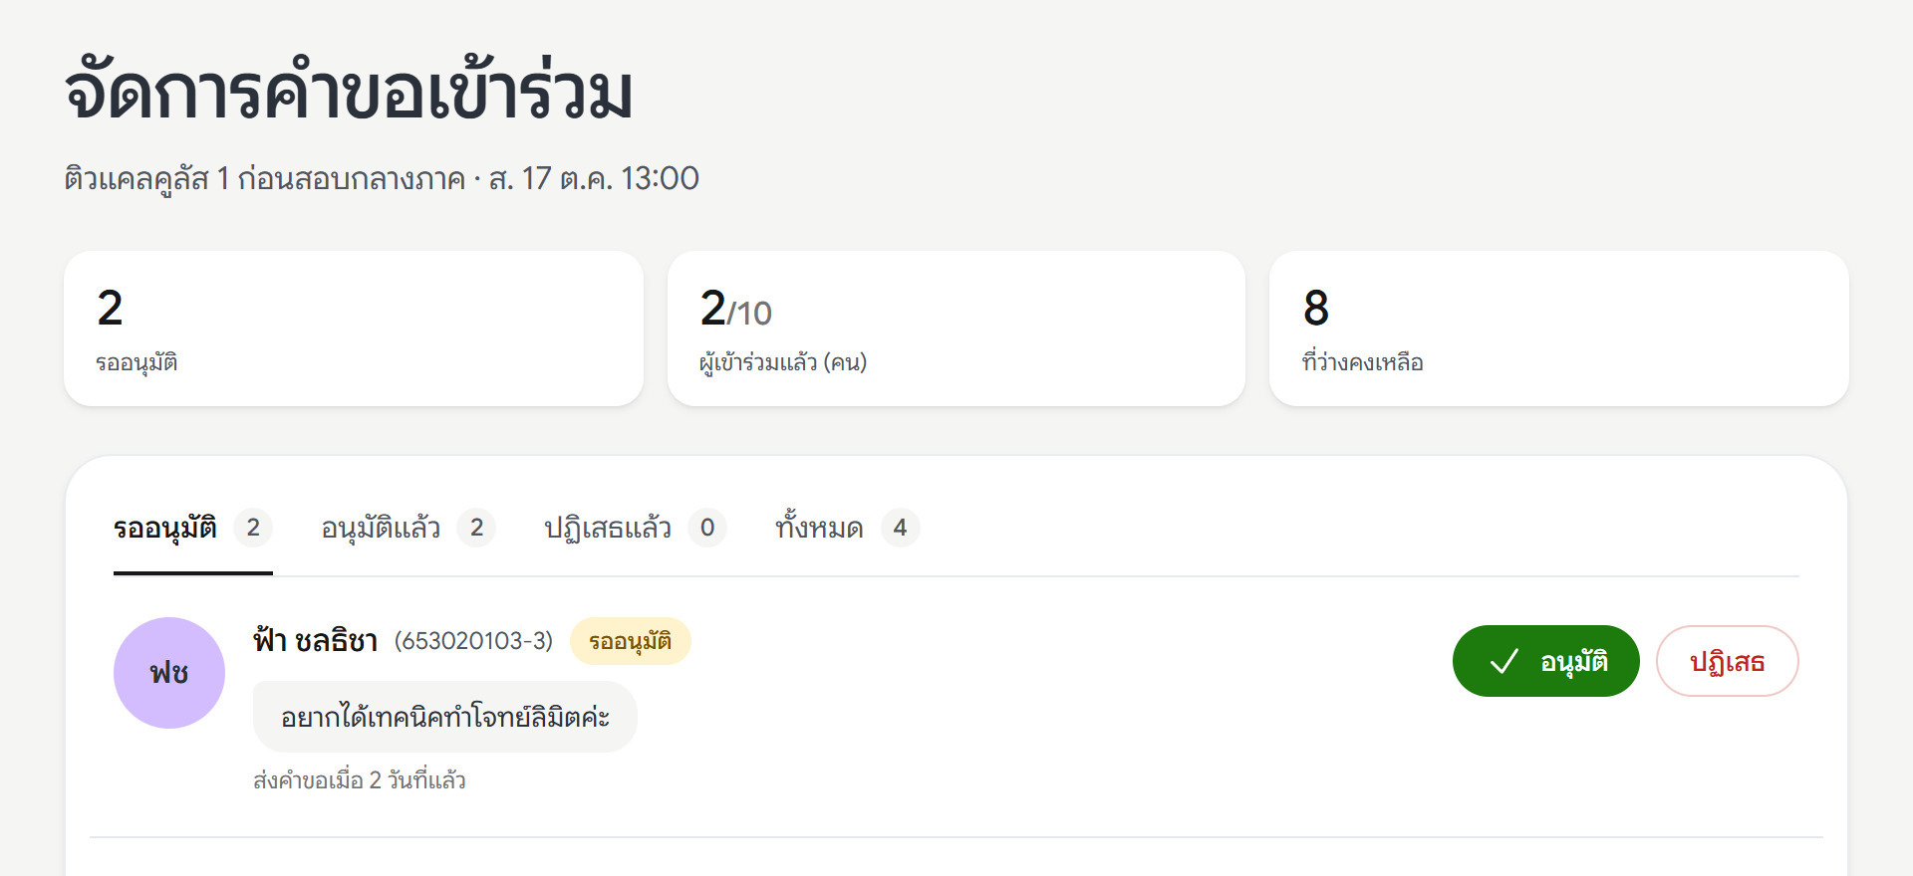
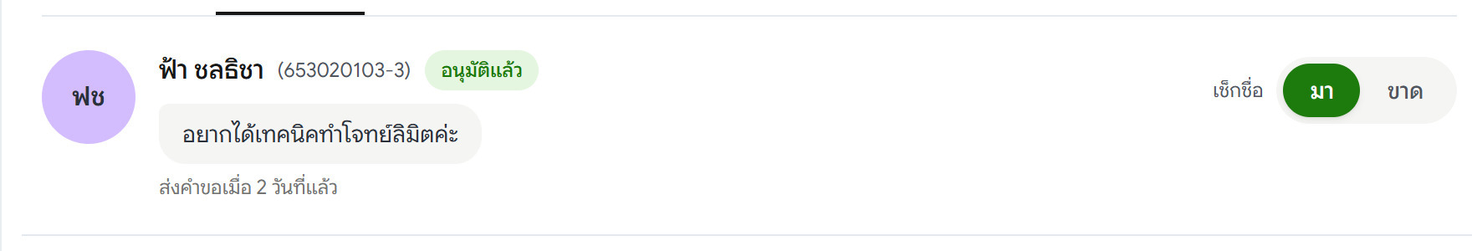
นักศึกษาในฐานะผู้จัด · ขั้น 4 อนุมัติและเช็กชื่อ
จัดการคำขอ: อนุมัติไม่เกินจำนวนที่รับ
แท็บ “อนุมัติแล้ว”
UniMate · CP410805 ส่วนที่ 2 · กลุ่ม AI04
32 / 71

Slide 33
นักศึกษาในฐานะผู้จัด · ขั้น 4 อนุมัติและเช็กชื่อ
จัดการคำขอ: อนุมัติไม่เกินจำนวนที่รับ
1
สรุปตัวเลข
รออนุมัติ ผู้เข้าร่วมแล้ว และที่ว่างคงเหลือ
แท็บ “อนุมัติแล้ว”
UniMate · CP410805 ส่วนที่ 2 · กลุ่ม AI04
33 / 71

Slide 34
นักศึกษาในฐานะผู้จัด · ขั้น 4 อนุมัติและเช็กชื่อ
จัดการคำขอ: อนุมัติไม่เกินจำนวนที่รับ
1
สรุปตัวเลข
2
แท็บตามสถานะ
รออนุมัติ อนุมัติแล้ว ปฏิเสธแล้ว ทั้งหมด
แท็บ “อนุมัติแล้ว”
UniMate · CP410805 ส่วนที่ 2 · กลุ่ม AI04
34 / 71

Slide 35
นักศึกษาในฐานะผู้จัด · ขั้น 4 อนุมัติและเช็กชื่อ
จัดการคำขอ: อนุมัติไม่เกินจำนวนที่รับ
1
สรุปตัวเลข
2
แท็บตามสถานะ
3
อนุมัติ / ปฏิเสธ
ผู้ขอได้รับแจ้งเตือนทันที ถ้าเต็มแล้วระบบไม่ให้อนุมัติเพิ่ม
แท็บ “อนุมัติแล้ว”
UniMate · CP410805 ส่วนที่ 2 · กลุ่ม AI04
35 / 71

Slide 36
นักศึกษาในฐานะผู้จัด · ขั้น 4 อนุมัติและเช็กชื่อ
จัดการคำขอ: อนุมัติไม่เกินจำนวนที่รับ
1
สรุปตัวเลข
2
แท็บตามสถานะ
3
อนุมัติ / ปฏิเสธ
แท็บ “อนุมัติแล้ว”
4
เช็กชื่อ มา / ขาด
แท็บอนุมัติแล้ว เช็กได้เฉพาะคนที่อนุมัติแล้ว
UniMate · CP410805 ส่วนที่ 2 · กลุ่ม AI04
36 / 71

Slide 37
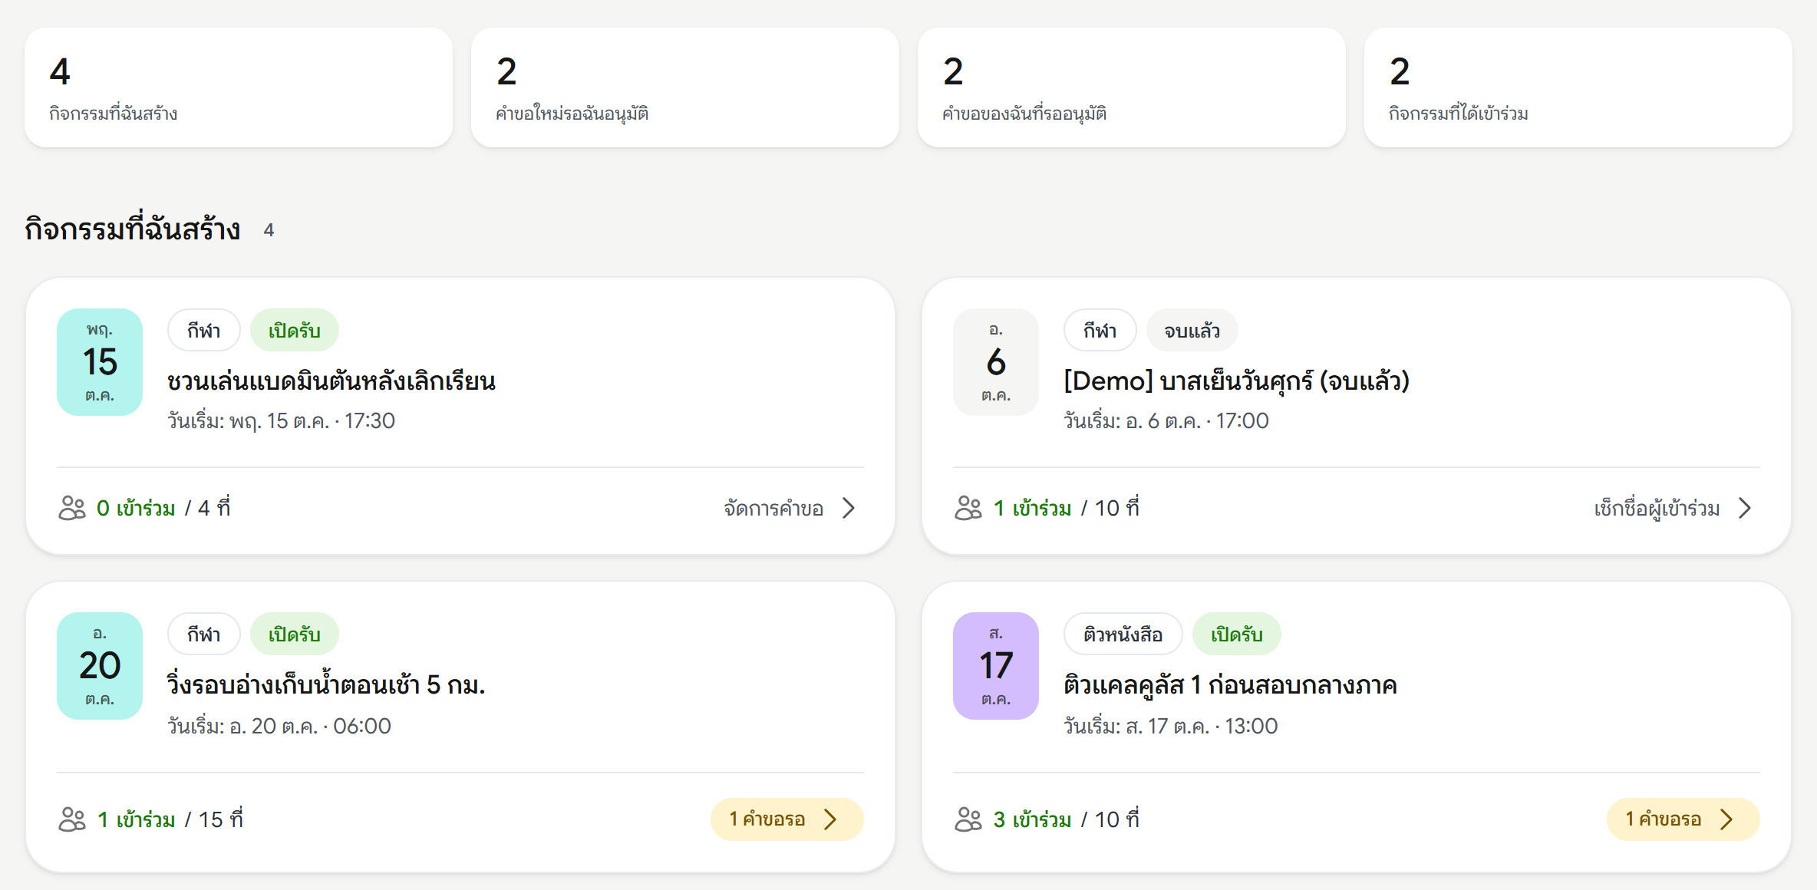
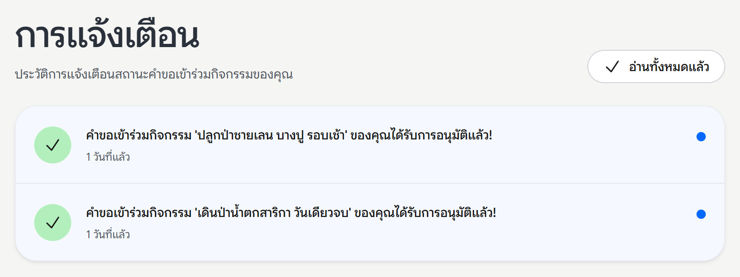
นักศึกษา · ขั้น 5 ติดตามนัด
นัดของฉัน และการแจ้งเตือน
UniMate · CP410805 ส่วนที่ 2 · กลุ่ม AI04
37 / 71

Slide 38
นักศึกษา · ขั้น 5 ติดตามนัด
นัดของฉัน และการแจ้งเตือน
1
สรุปสิ่งที่ต้องทำ
กิจกรรมที่สร้าง คำขอใหม่ คำขอที่รอ และกิจกรรมที่ได้เข้าร่วม
UniMate · CP410805 ส่วนที่ 2 · กลุ่ม AI04
38 / 71

Slide 39
นักศึกษา · ขั้น 5 ติดตามนัด
นัดของฉัน และการแจ้งเตือน
1
สรุปสิ่งที่ต้องทำ
2
ลิงก์ไปจัดการคำขอ
การ์ดของผู้จัดบอกจำนวนคำขอที่รอ
UniMate · CP410805 ส่วนที่ 2 · กลุ่ม AI04
39 / 71

Slide 40
นักศึกษา · ขั้น 5 ติดตามนัด
นัดของฉัน และการแจ้งเตือน
1
สรุปสิ่งที่ต้องทำ
2
ลิงก์ไปจัดการคำขอ
3
อ่านทั้งหมดแล้ว
เคลียร์ตัวเลขบนกระดิ่งในแถบเมนู
UniMate · CP410805 ส่วนที่ 2 · กลุ่ม AI04
40 / 71

Slide 41
นักศึกษา · ขั้น 5 ติดตามนัด
นัดของฉัน และการแจ้งเตือน
1
สรุปสิ่งที่ต้องทำ
2
ลิงก์ไปจัดการคำขอ
3
อ่านทั้งหมดแล้ว
4
แจ้งเตือนในเว็บ
เมื่อคำขอได้รับอนุมัติ/ปฏิเสธ และผลการตรวจรายงาน
UniMate · CP410805 ส่วนที่ 2 · กลุ่ม AI04
41 / 71

Slide 42
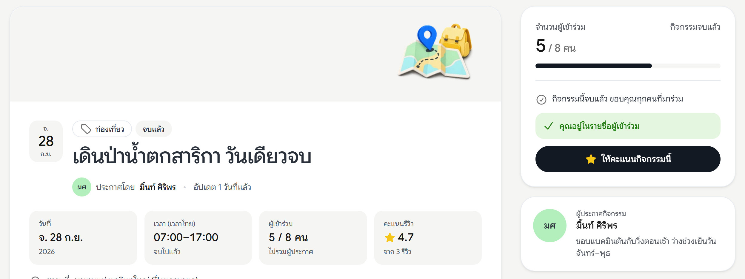
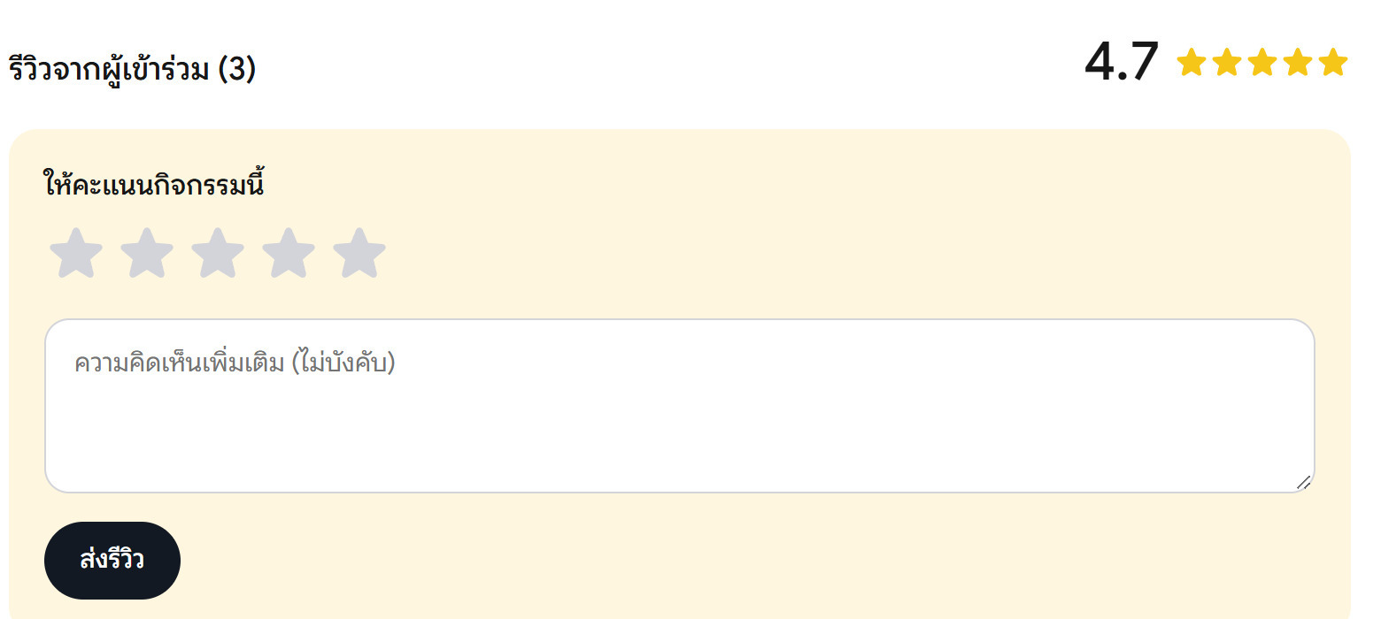
ผู้เข้าร่วม · ขั้น 6 รีวิวหลังจบกิจกรรม
รีวิวได้เฉพาะคนที่มาจริง
UniMate · CP410805 ส่วนที่ 2 · กลุ่ม AI04
42 / 71

Slide 43
ผู้เข้าร่วม · ขั้น 6 รีวิวหลังจบกิจกรรม
รีวิวได้เฉพาะคนที่มาจริง
1
กิจกรรมจบแล้ว
รีวิวเปิดหลังเวลาสิ้นสุดเท่านั้น
UniMate · CP410805 ส่วนที่ 2 · กลุ่ม AI04
43 / 71

Slide 44
ผู้เข้าร่วม · ขั้น 6 รีวิวหลังจบกิจกรรม
รีวิวได้เฉพาะคนที่มาจริง
1
กิจกรรมจบแล้ว
2
อยู่ในรายชื่อ → ให้คะแนน
ต้องได้รับอนุมัติและถูกเช็กชื่อว่า “มา”
UniMate · CP410805 ส่วนที่ 2 · กลุ่ม AI04
44 / 71

Slide 45
ผู้เข้าร่วม · ขั้น 6 รีวิวหลังจบกิจกรรม
รีวิวได้เฉพาะคนที่มาจริง
1
กิจกรรมจบแล้ว
2
อยู่ในรายชื่อ → ให้คะแนน
3
คะแนนเฉลี่ย
คำนวณจากรีวิวทั้งหมดของกิจกรรม
UniMate · CP410805 ส่วนที่ 2 · กลุ่ม AI04
45 / 71

Slide 46
ผู้เข้าร่วม · ขั้น 6 รีวิวหลังจบกิจกรรม
รีวิวได้เฉพาะคนที่มาจริง
1
กิจกรรมจบแล้ว
2
อยู่ในรายชื่อ → ให้คะแนน
3
คะแนนเฉลี่ย
4
ดาว 1–5 + ความคิดเห็น
รีวิวได้ครั้งเดียวต่อกิจกรรม ผู้จัดรีวิวตัวเองไม่ได้
UniMate · CP410805 ส่วนที่ 2 · กลุ่ม AI04
46 / 71

Slide 47
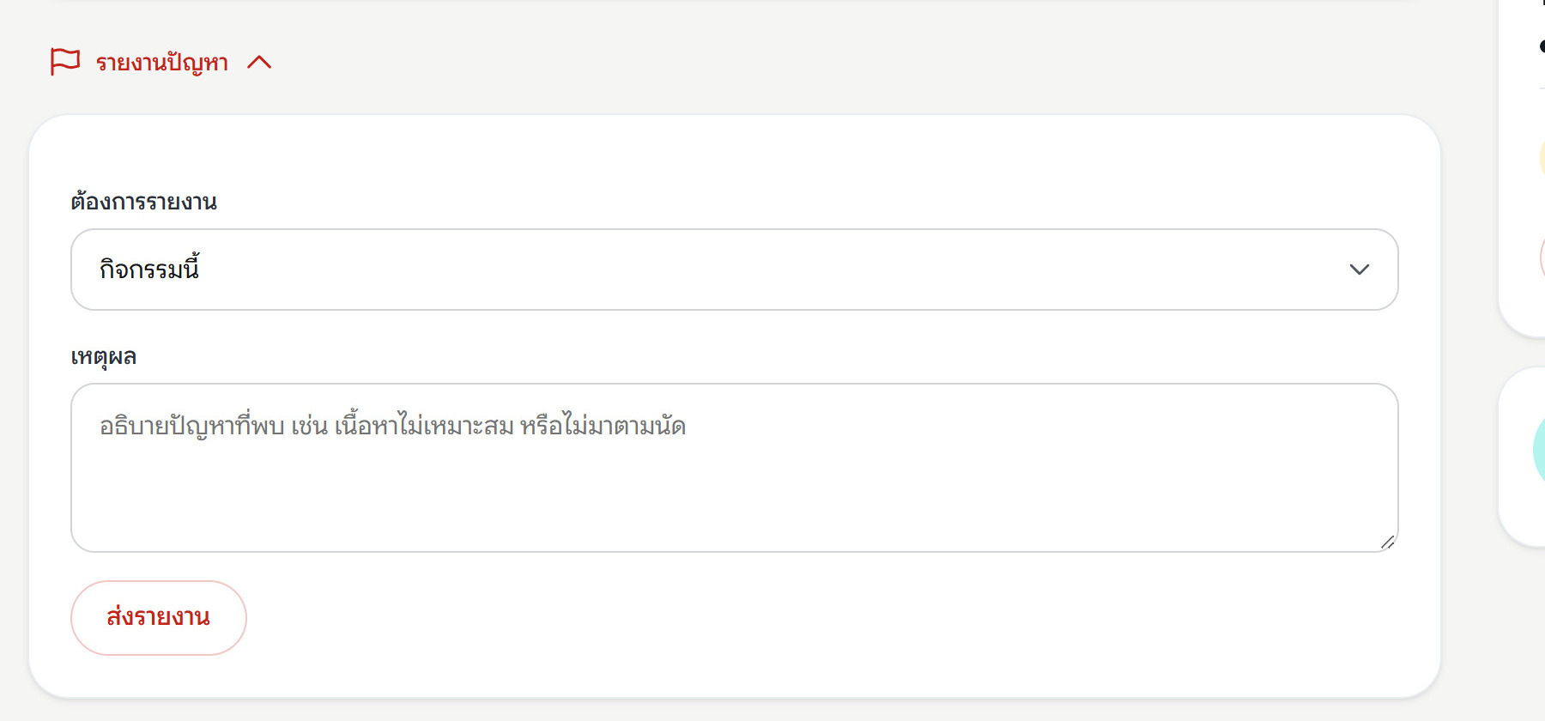
ผู้เข้าร่วม · ขั้น 7 รายงานปัญหา
รายงานกิจกรรมหรือผู้ใช้ที่เกี่ยวข้อง
รายงานทุกรายการไปรอที่หน้า “ตรวจรายงาน” ของผู้ดูแลระบบ (สไลด์ 58) และผู้รายงานได้รับแจ้งผลผ่านการแจ้งเตือน
UniMate · CP410805 ส่วนที่ 2 · กลุ่ม AI04
47 / 71

Slide 48
ผู้เข้าร่วม · ขั้น 7 รายงานปัญหา
รายงานกิจกรรมหรือผู้ใช้ที่เกี่ยวข้อง
1
เปิดฟอร์มรายงาน
อยู่ท้ายหน้ารายละเอียดกิจกรรม
รายงานทุกรายการไปรอที่หน้า “ตรวจรายงาน” ของผู้ดูแลระบบ (สไลด์ 58) และผู้รายงานได้รับแจ้งผลผ่านการแจ้งเตือน
UniMate · CP410805 ส่วนที่ 2 · กลุ่ม AI04
48 / 71

Slide 49
ผู้เข้าร่วม · ขั้น 7 รายงานปัญหา
รายงานกิจกรรมหรือผู้ใช้ที่เกี่ยวข้อง
1
เปิดฟอร์มรายงาน
2
เลือกสิ่งที่รายงาน
ตัวกิจกรรม หรือผู้จัด/สมาชิกที่ได้รับอนุมัติ
รายงานทุกรายการไปรอที่หน้า “ตรวจรายงาน” ของผู้ดูแลระบบ (สไลด์ 58) และผู้รายงานได้รับแจ้งผลผ่านการแจ้งเตือน
UniMate · CP410805 ส่วนที่ 2 · กลุ่ม AI04
49 / 71

Slide 50
ผู้เข้าร่วม · ขั้น 7 รายงานปัญหา
รายงานกิจกรรมหรือผู้ใช้ที่เกี่ยวข้อง
1
เปิดฟอร์มรายงาน
2
เลือกสิ่งที่รายงาน
3
ระบุเหตุผล
อย่างน้อย 5 ตัวอักษร
รายงานทุกรายการไปรอที่หน้า “ตรวจรายงาน” ของผู้ดูแลระบบ (สไลด์ 58) และผู้รายงานได้รับแจ้งผลผ่านการแจ้งเตือน
UniMate · CP410805 ส่วนที่ 2 · กลุ่ม AI04
50 / 71

Slide 51
ผู้เข้าร่วม · ขั้น 7 รายงานปัญหา
รายงานกิจกรรมหรือผู้ใช้ที่เกี่ยวข้อง
1
เปิดฟอร์มรายงาน
2
เลือกสิ่งที่รายงาน
3
ระบุเหตุผล
4
ส่งรายงาน
รายงานตัวเองไม่ได้ และส่งซ้ำระหว่างรอตรวจไม่ได้
รายงานทุกรายการไปรอที่หน้า “ตรวจรายงาน” ของผู้ดูแลระบบ (สไลด์ 58) และผู้รายงานได้รับแจ้งผลผ่านการแจ้งเตือน
UniMate · CP410805 ส่วนที่ 2 · กลุ่ม AI04
51 / 71

Slide 52
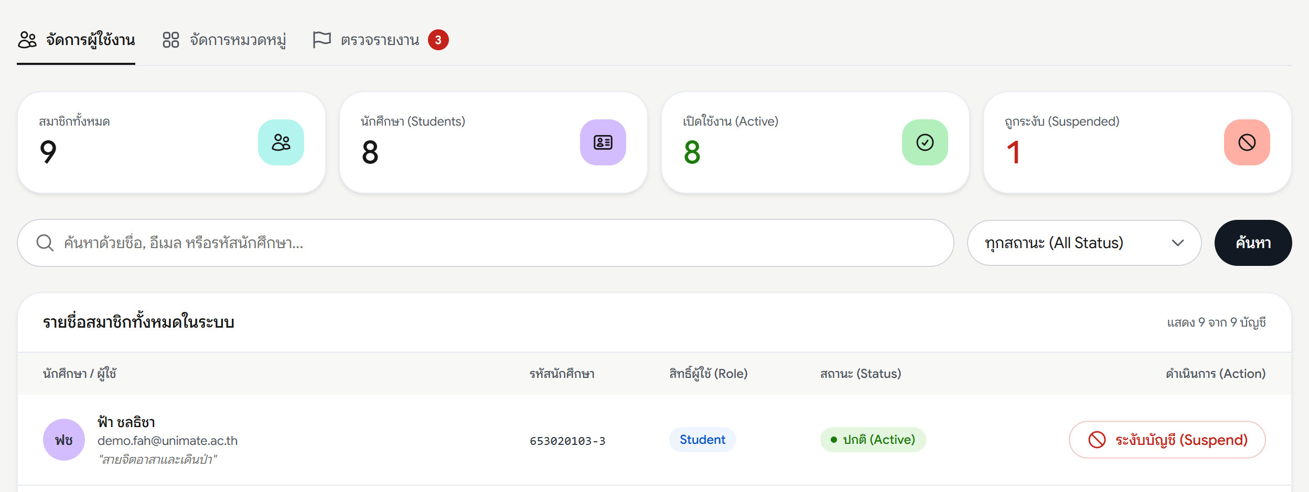
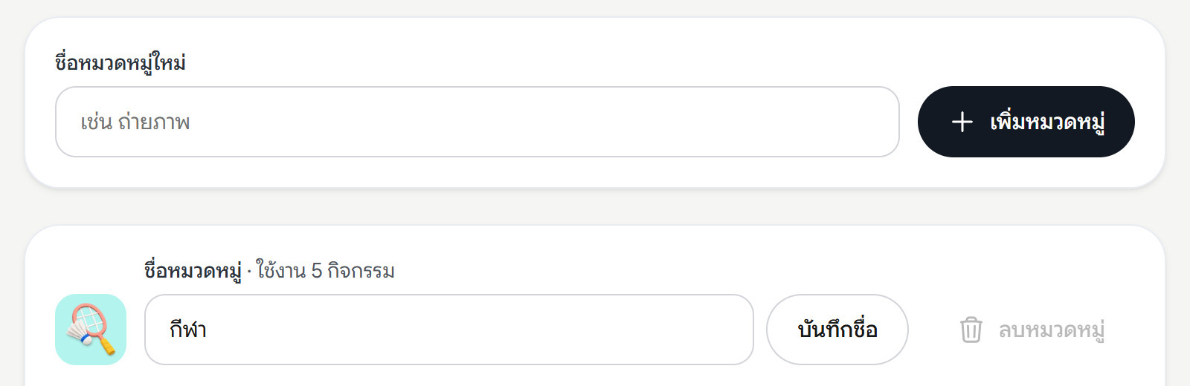
ผู้ดูแลระบบ · ขั้น 8 บัญชีและหมวดหมู่
จัดการบัญชีผู้ใช้และหมวดหมู่
UniMate · CP410805 ส่วนที่ 2 · กลุ่ม AI04
52 / 71

Slide 53
ผู้ดูแลระบบ · ขั้น 8 บัญชีและหมวดหมู่
จัดการบัญชีผู้ใช้และหมวดหมู่
1
เมนูผู้ดูแล 3 ส่วน
ผู้ใช้งาน หมวดหมู่ และตรวจรายงาน
UniMate · CP410805 ส่วนที่ 2 · กลุ่ม AI04
53 / 71

Slide 54
ผู้ดูแลระบบ · ขั้น 8 บัญชีและหมวดหมู่
จัดการบัญชีผู้ใช้และหมวดหมู่
1
เมนูผู้ดูแล 3 ส่วน
2
สถิติสมาชิก
ทั้งหมด นักศึกษา เปิดใช้งาน และถูกระงับ
UniMate · CP410805 ส่วนที่ 2 · กลุ่ม AI04
54 / 71

Slide 55
ผู้ดูแลระบบ · ขั้น 8 บัญชีและหมวดหมู่
จัดการบัญชีผู้ใช้และหมวดหมู่
1
เมนูผู้ดูแล 3 ส่วน
2
สถิติสมาชิก
3
ค้นหา + กรองสถานะ
ชื่อ อีเมล หรือรหัสนักศึกษา
UniMate · CP410805 ส่วนที่ 2 · กลุ่ม AI04
55 / 71

Slide 56
ผู้ดูแลระบบ · ขั้น 8 บัญชีและหมวดหมู่
จัดการบัญชีผู้ใช้และหมวดหมู่
1
เมนูผู้ดูแล 3 ส่วน
2
สถิติสมาชิก
3
ค้นหา + กรองสถานะ
4
ระงับ / เปิดใช้งาน
บัญชีที่ถูกระงับถูกบังคับออกจากระบบ
UniMate · CP410805 ส่วนที่ 2 · กลุ่ม AI04
56 / 71

Slide 57
ผู้ดูแลระบบ · ขั้น 8 บัญชีและหมวดหมู่
จัดการบัญชีผู้ใช้และหมวดหมู่
1
เมนูผู้ดูแล 3 ส่วน
2
สถิติสมาชิก
3
ค้นหา + กรองสถานะ
4
ระงับ / เปิดใช้งาน
5
ลบหมวดหมู่
ลบได้เฉพาะหมวดที่ยังไม่มีกิจกรรม ชื่อหมวดห้ามซ้ำ
UniMate · CP410805 ส่วนที่ 2 · กลุ่ม AI04
57 / 71

Slide 58
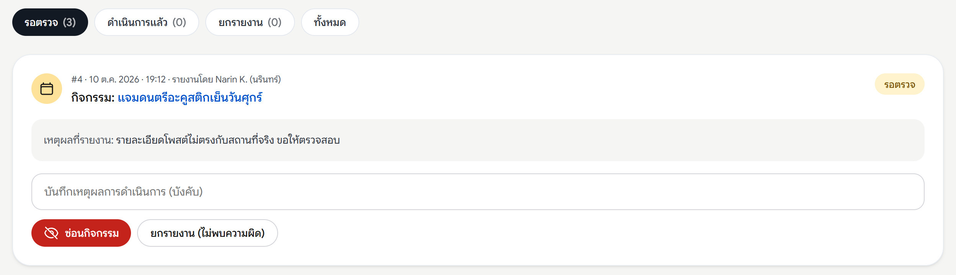
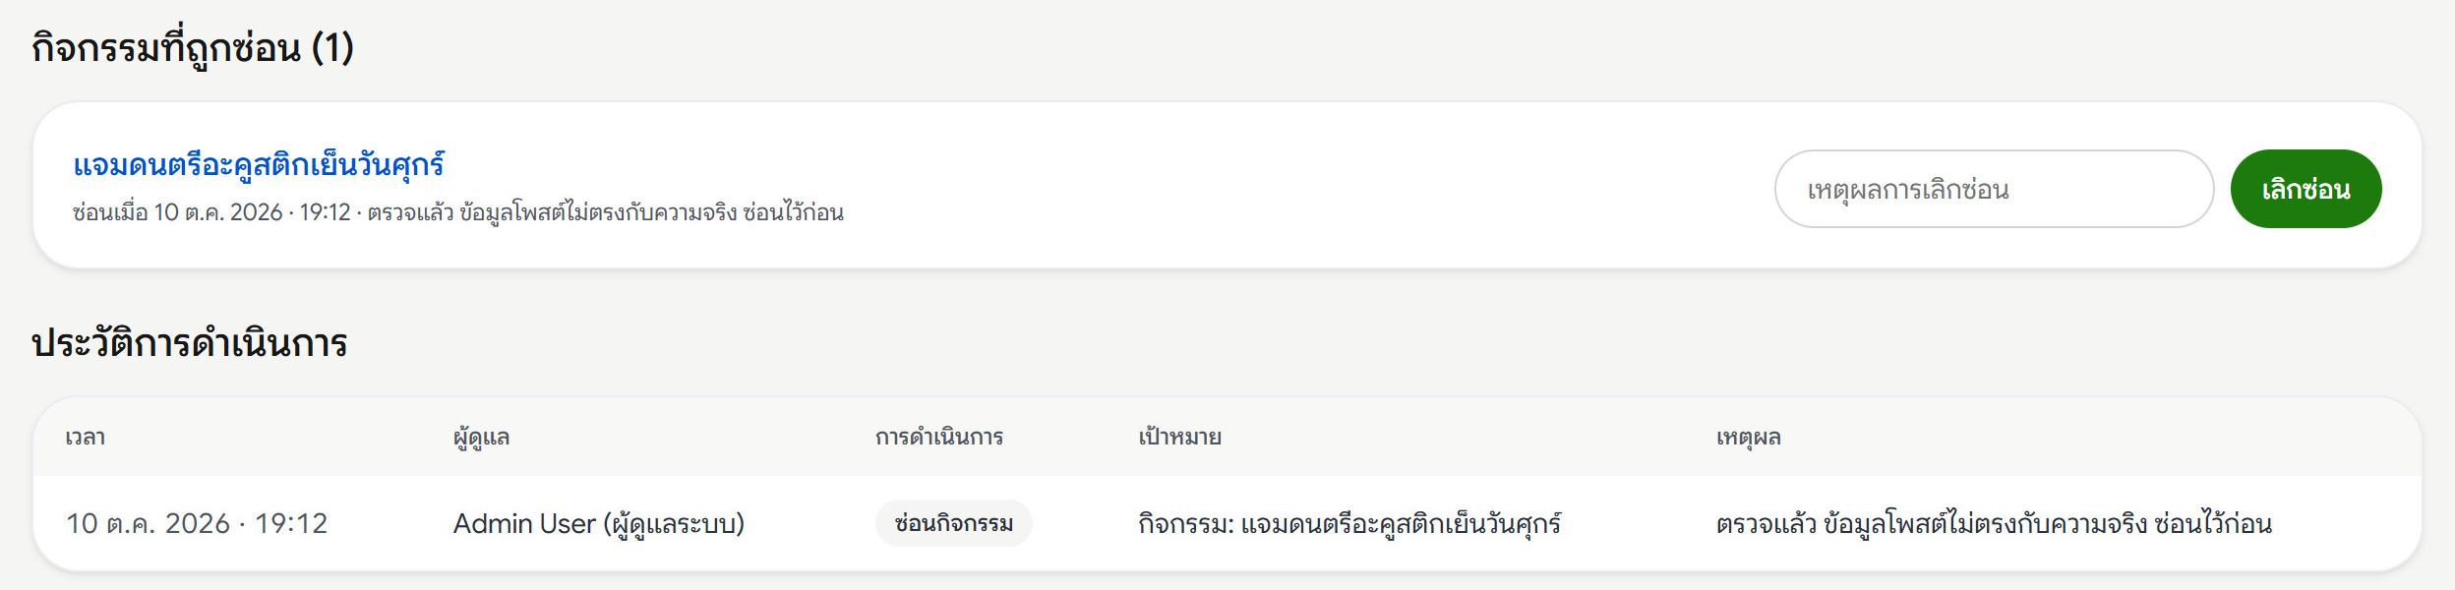
ผู้ดูแลระบบ · ขั้น 9 ตรวจรายงาน
ทุกการตัดสินใจต้องมีเหตุผล และย้อนดูได้
UniMate · CP410805 ส่วนที่ 2 · กลุ่ม AI04
58 / 71

Slide 59
ผู้ดูแลระบบ · ขั้น 9 ตรวจรายงาน
ทุกการตัดสินใจต้องมีเหตุผล และย้อนดูได้
1
แยกตามสถานะ
รอตรวจ ดำเนินการแล้ว ยกรายงาน ทั้งหมด
UniMate · CP410805 ส่วนที่ 2 · กลุ่ม AI04
59 / 71

Slide 60
ผู้ดูแลระบบ · ขั้น 9 ตรวจรายงาน
ทุกการตัดสินใจต้องมีเหตุผล และย้อนดูได้
1
แยกตามสถานะ
2
เหตุผลจากผู้รายงาน
UniMate · CP410805 ส่วนที่ 2 · กลุ่ม AI04
60 / 71

Slide 61
ผู้ดูแลระบบ · ขั้น 9 ตรวจรายงาน
ทุกการตัดสินใจต้องมีเหตุผล และย้อนดูได้
1
แยกตามสถานะ
2
เหตุผลจากผู้รายงาน
3
บันทึกเหตุผล แล้วตัดสิน
ซ่อนกิจกรรม/ระงับผู้ใช้ หรือยกรายงาน
UniMate · CP410805 ส่วนที่ 2 · กลุ่ม AI04
61 / 71

Slide 62
ผู้ดูแลระบบ · ขั้น 9 ตรวจรายงาน
ทุกการตัดสินใจต้องมีเหตุผล และย้อนดูได้
1
แยกตามสถานะ
2
เหตุผลจากผู้รายงาน
3
บันทึกเหตุผล แล้วตัดสิน
4
กิจกรรมที่ถูกซ่อน
เลิกซ่อนได้ โดยต้องใส่เหตุผล
UniMate · CP410805 ส่วนที่ 2 · กลุ่ม AI04
62 / 71

Slide 63
ผู้ดูแลระบบ · ขั้น 9 ตรวจรายงาน
ทุกการตัดสินใจต้องมีเหตุผล และย้อนดูได้
1
แยกตามสถานะ
2
เหตุผลจากผู้รายงาน
3
บันทึกเหตุผล แล้วตัดสิน
4
กิจกรรมที่ถูกซ่อน
5
ประวัติการดำเนินการ
ใคร ทำอะไร กับอะไร เมื่อไร และเพราะอะไร
UniMate · CP410805 ส่วนที่ 2 · กลุ่ม AI04
63 / 71

Slide 64
03 · ลำดับสถานะของคำขอ
คำขอหนึ่งรายการ เปลี่ยนสถานะอย่างไร
อนุมัติแล้ว
3
เช็กชื่อ: มา / ขาด
approved
present / absent
1
ส่งคำขอ
รออนุมัติ
4
ผู้เข้าร่วม แนบข้อความได้
pending
ปฏิเสธ
rejected
รีวิวได้ 1 ครั้ง
2
กิจกรรมจบแล้ว และถูกเช็กว่า “มา”
ถอนคำขอ
cancelled
1
ผู้จัดกดอนุมัติ หรือปฏิเสธ
2
ผู้ขอถอนคำขอเอง
ถ้าเต็มแล้วระบบไม่ให้อนุมัติ (transaction + lock) ผู้ขอได้รับแจ้งเตือน
ถอนได้ทั้งตอนรออนุมัติ และหลังอนุมัติ (ถอนตัว) ส่งคำขอใหม่ได้
3
ผู้จัดเช็กชื่อ
4
เปิดให้รีวิว
เช็กได้เฉพาะคนที่อนุมัติแล้ว
หลังเวลาสิ้นสุด เฉพาะคนที่ถูกเช็กว่า “มา” ผู้จัดรีวิวตัวเองไม่ได้
UniMate · CP410805 ส่วนที่ 2 · กลุ่ม AI04
64 / 71

Slide 65
04 · ขอบเขตระบบ
ทำอะไรได้ และไม่ได้ทำอะไร
อยู่ในขอบเขต (ทำแล้ว)
ไม่อยู่ในขอบเขต
1
บัญชี 2 บทบาท (นักศึกษา / ผู้ดูแลระบบ) และการระงับบัญชี
ซื้อขายสินค้าและชำระเงิน (ข้อห้ามของวิชา)
2
โพสต์กิจกรรม: สร้าง แก้ไข ยกเลิก ค้นหา กรอง
แชตระหว่างผู้ใช้
3
คำขอเข้าร่วม อนุมัติ / ปฏิเสธ จำกัดตามจำนวนที่รับ
แจ้งเตือนทางอีเมลหรือพุช
4
เช็กชื่อ นัดของฉัน และการแจ้งเตือนภายในเว็บ
อัปโหลดรูปกิจกรรม และแผนที่
5
รีวิวหลังจบกิจกรรม รายงานปัญหา และการตรวจของผู้ดูแล
เชื่อมบัญชีมหาวิทยาลัย / แอปมือถือ
6
ใช้งานผ่านเว็บเบราว์เซอร์ ทั้งคอมพิวเตอร์และมือถือ
UniMate · CP410805 ส่วนที่ 2 · กลุ่ม AI04
65 / 71

Slide 66
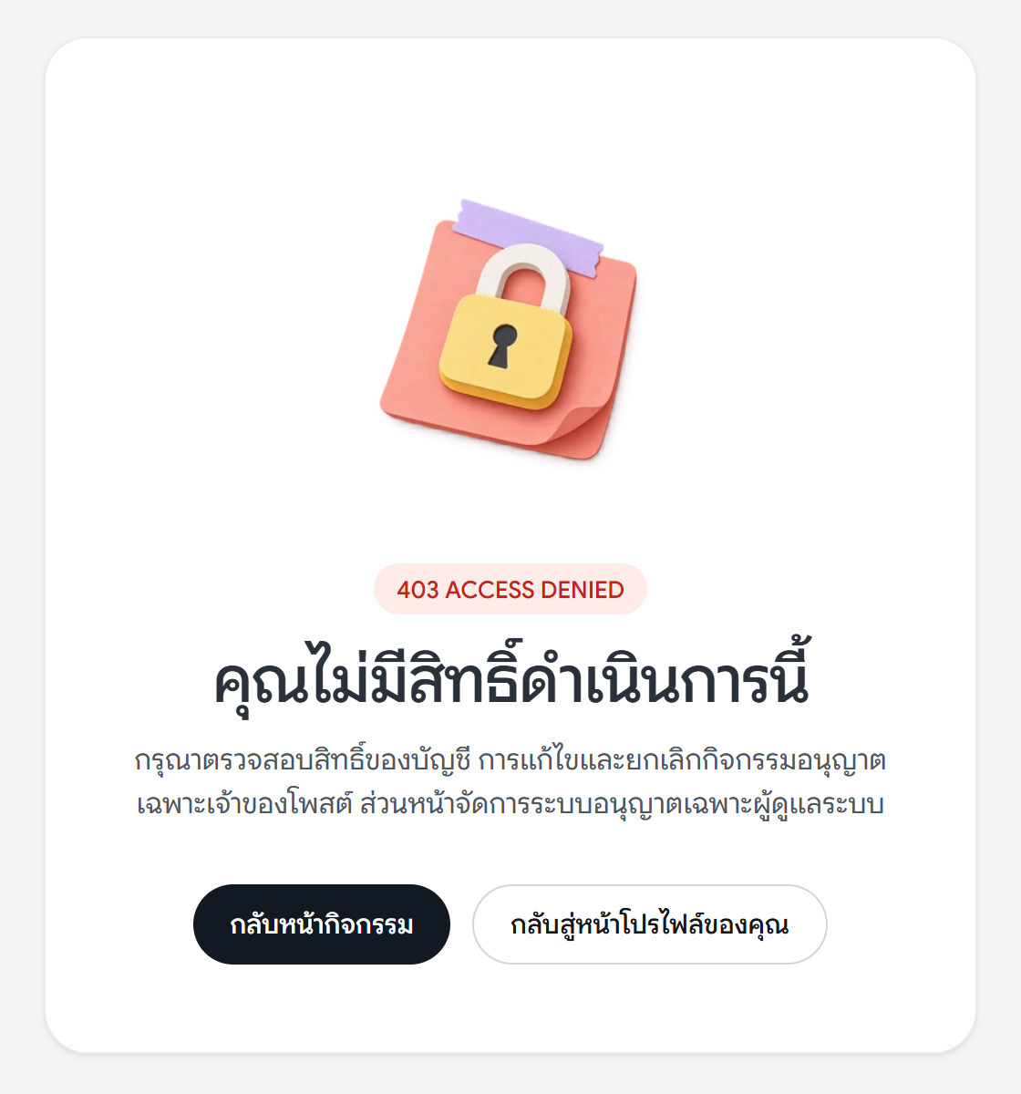
04 · ขอบเขตระบบ
สิทธิ์ตรวจที่เซิร์ฟเวอร์ ไม่ใช่แค่ซ่อนปุ่ม
แก้ไข/ยกเลิกโพสต์ได้เฉพาะเจ้าของ
ผู้อื่นรวม Admin ได้ 403 (ActivityPolicy)
หน้า /admin เฉพาะผู้ดูแลระบบ
นักศึกษาเปิด URL เองได้ 403 (Middleware admin)
กิจกรรมที่ยกเลิกแล้วแก้ไขไม่ได้
ได้ 409
ขอเข้าร่วมได้เมื่อยังไม่เริ่ม ไม่ใช่ของตัวเอง ไม่ถูกซ่อน ไม่เต็ม
เซิร์ฟเวอร์ปฏิเสธ แม้ส่งคำขอเอง
อนุมัติเกินจำนวนที่รับไม่ได้ แม้กดพร้อมกัน
DB transaction + lockForUpdate
ทดลองจริง: ล็อกอินเป็นนักศึกษา แล้วพิมพ์ /admin/users เอง
บัญชีที่ถูกระงับใช้งานไม่ได้
ถูกบังคับออกจากระบบ (Middleware active)
UniMate · CP410805 ส่วนที่ 2 · กลุ่ม AI04
66 / 71

Slide 67
05 · เบื้องหลังระบบ
กด “ส่งคำขอเข้าร่วม” แล้ว Laravel ทำอะไรบ้าง
เบราว์เซอร์
Routes
Controller
Model
ฐานข้อมูล
Blade + Tailwind CSS
JavaScript
POST /activities/{id}/join
Middleware auth · active
Gate::authorize('join')
validate ข้อความ ≤ 500
Eloquent
ActivityParticipant
SQLite
(เปลี่ยนเป็น MySQL ได้)
1
2
3
4
5
ฟอร์มส่ง @csrf token ไปพร้อมคำขอ
ต้องล็อกอิน และบัญชีไม่ถูกระงับ
ไม่ใช่เจ้าของ ยังไม่เริ่ม ไม่ถูกซ่อน ไม่เต็ม
สร้างแถวสถานะ pending
บันทึกลงตาราง activity_participants
ส่งกลับ: redirect พร้อมข้อความ “ส่งคำขอเรียบร้อย รอผู้จัดอนุมัติ”
สิ่งที่เรียนนำมาใช้: HTML/CSS · JavaScript · PHP · Laravel routing, controller, Blade, validation · Eloquent ORM · Authentication และการแบ่งสิทธิ์
UniMate · CP410805 ส่วนที่ 2 · กลุ่ม AI04
67 / 71

Slide 68
05 · ฐานข้อมูล
8 ตารางหลัก เชื่อมกันด้วย Eloquent
ลูกศรชี้จากฝั่ง 1 ไปฝั่ง N · reports ชี้ได้ทั้งกิจกรรมหรือผู้ใช้ (target_type / target_id)
users
activities
categories
name, student_id, email
role: student | admin
status: active | suspended
1 : N
user_id, category_id
starts_at, ends_at, capacity
status, hidden_at
1 : N
name (unique)
ลบได้เมื่อไม่มีกิจกรรม
1 : N
1 : N
1 : N
1 : N
notifications
activity_participants
reviews
notifiable → users
data, read_at
status: pending · approved ·
rejected · cancelled
attendance: present | absent
activity_id, user_id (unique)
rating 1–5, comment
1 : N
reports
moderation_logs
reporter_id → users
target: activity | user
status, admin_note
1 : N
admin_id → users
report_id, action, reason
UniMate · CP410805 ส่วนที่ 2 · กลุ่ม AI04
68 / 71

Slide 69
05 · การทดสอบ
ทุกกฎข้างต้นมีชุดทดสอบอัตโนมัติรองรับ
52
216
ActivitiesTest
สร้าง ค้นหา แก้ไข ยกเลิก ปลอมเจ้าของไม่ได้ จัดการหมวดหมู่
ParticipationTest
กรณีทดสอบ ผ่านทั้งหมด
assertions
ขอเข้าร่วม อนุมัติไม่เกินจำนวน เช็กชื่อ แจ้งเตือน
รันด้วย php artisan test (Pest + SQLite ในหน่วยความจำ) เมื่อ 10 ต.ค. 2569
ReviewReportTest
เงื่อนไขรีวิว รายงานซ้ำ ซ่อน/เลิกซ่อน ประวัติ
UiStatesTest
สถานะบนหน้าจอ เช่น เต็ม จบแล้ว ยกเลิก
UniMate · CP410805 ส่วนที่ 2 · กลุ่ม AI04
69 / 71

Slide 70
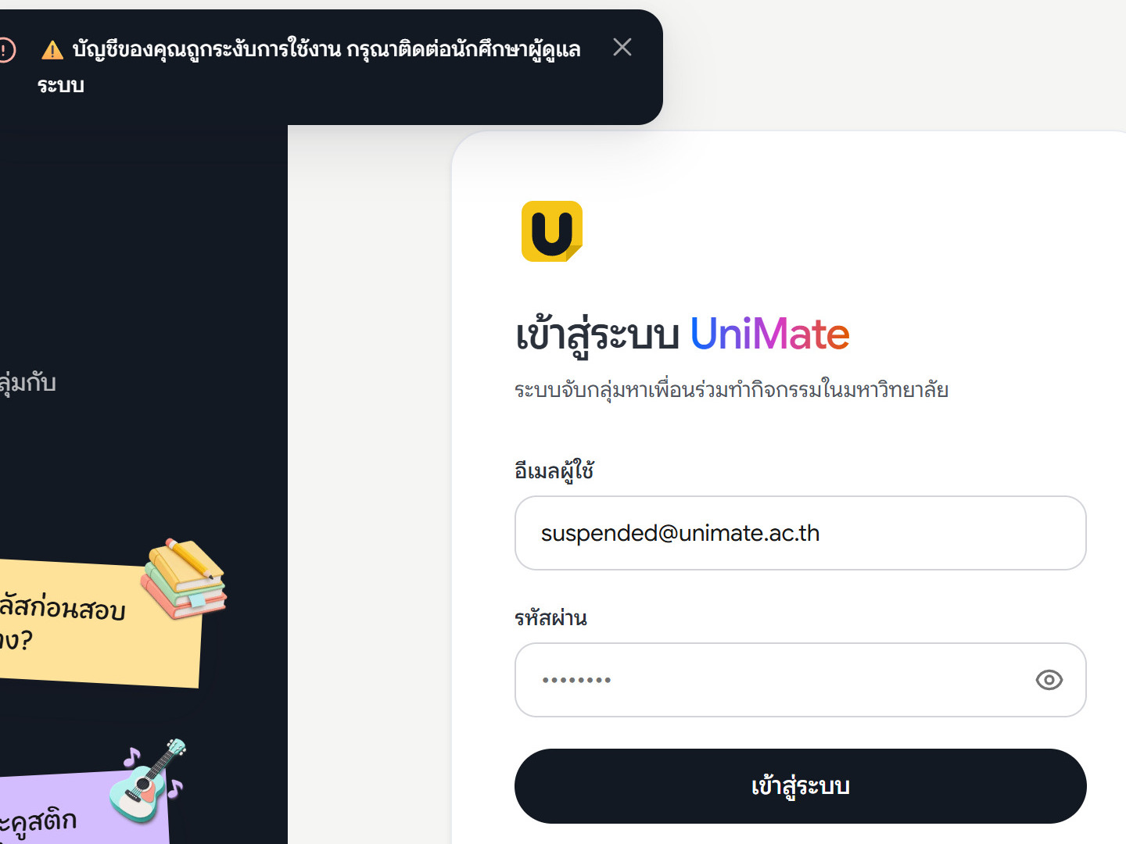
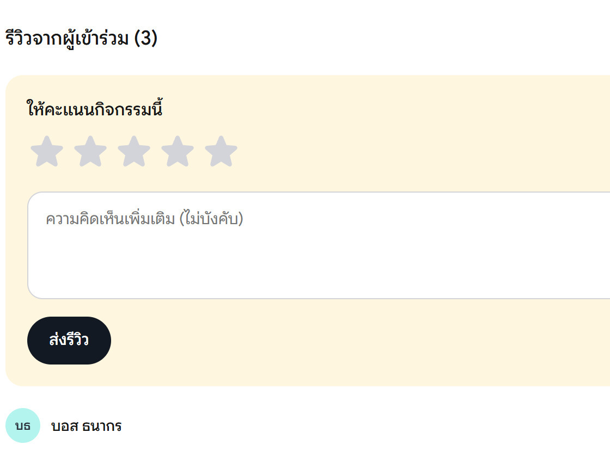
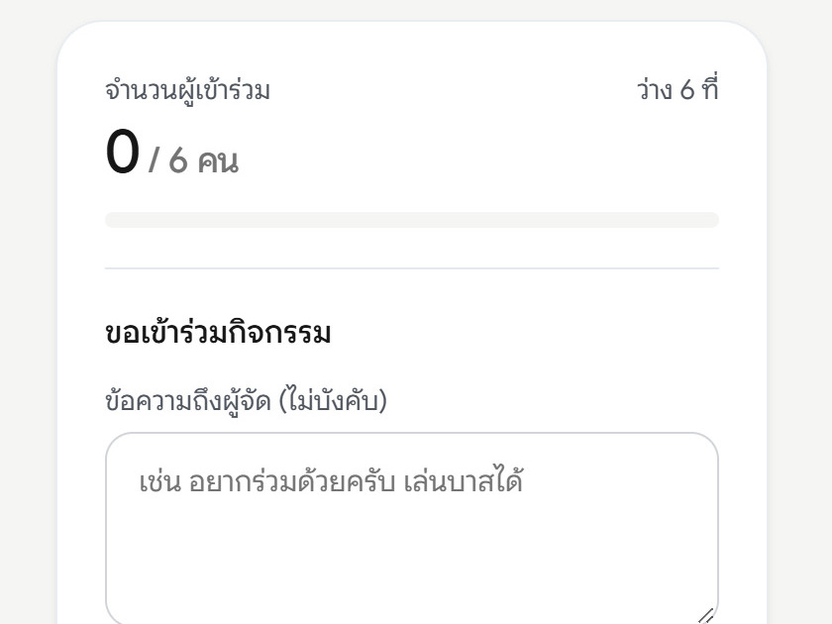
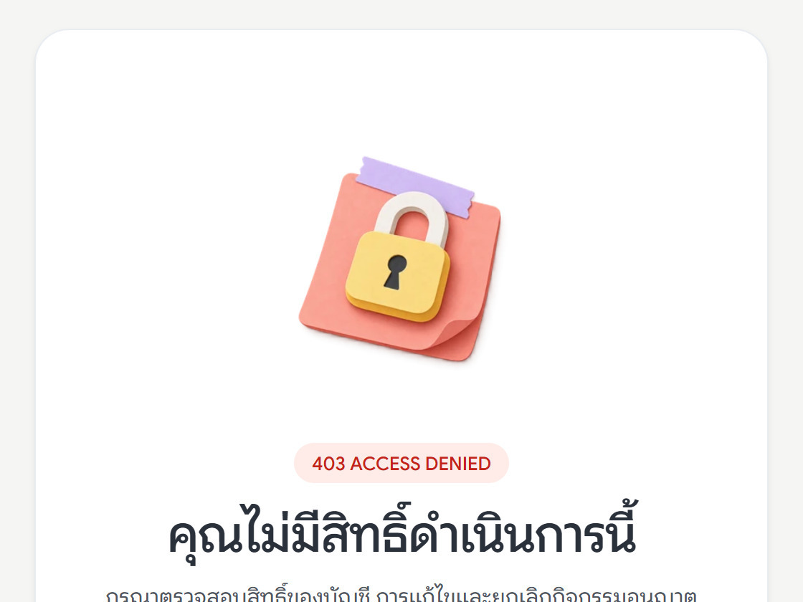
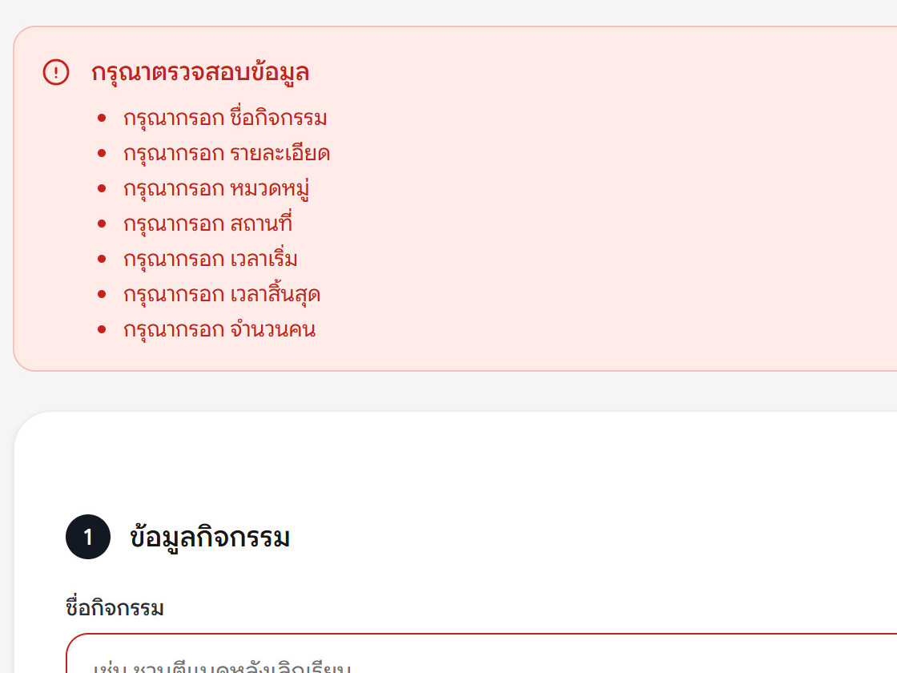
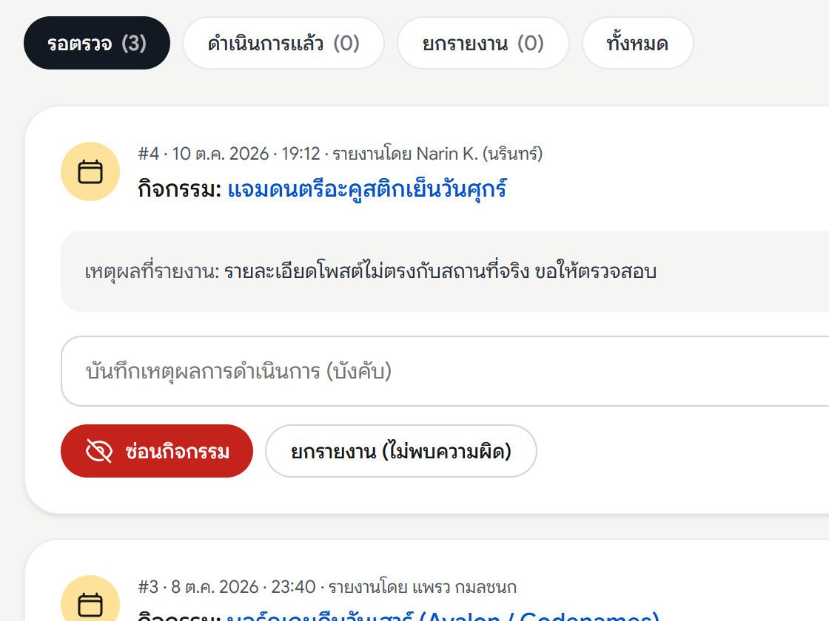
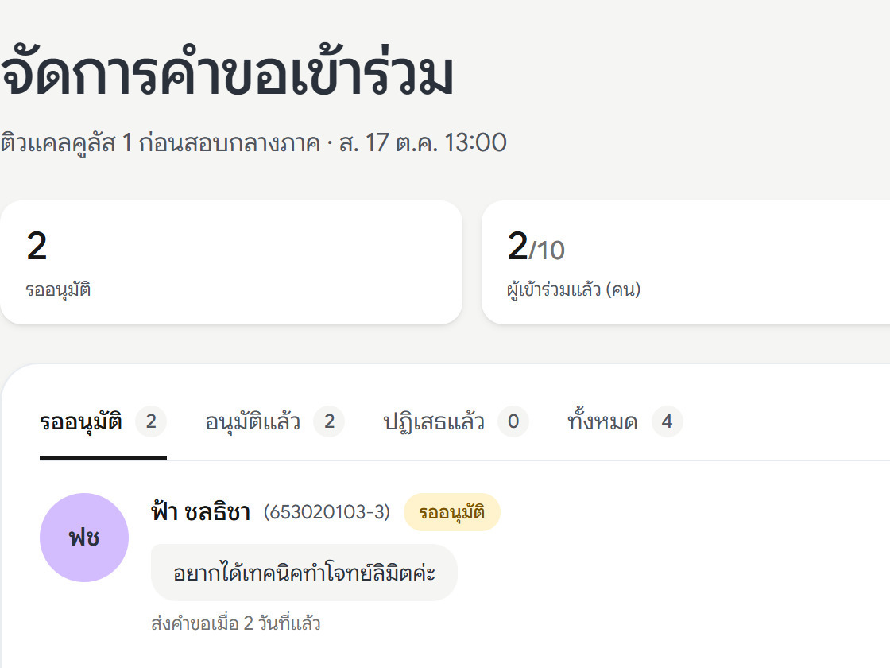
06 · สาธิตระบบจริง
ลำดับเดโม 7 ขั้น (ประมาณ 6–7 นาที)
1
5
เข้าสู่ระบบด้วยบัญชีที่ถูกระงับ → เข้าไม่ได้
รีวิวกิจกรรมที่จบแล้ว และรายงานปัญหา
บัญชี suspended@unimate.ac.th
บัญชี student@unimate.ac.th
2
6
ค้นหาหมวดติวหนังสือ แล้วส่งคำขอเข้าร่วม
พิมพ์ /admin/users ด้วยบัญชีนักศึกษา → 403
บัญชี student@unimate.ac.th
บัญชี student@unimate.ac.th
3
7
สร้างโพสต์ ลองส่งฟอร์มว่างให้เห็นการตรวจ
ผู้ดูแลตรวจรายงาน ซ่อนกิจกรรม ดูประวัติ
บัญชี student@unimate.ac.th
บัญชี admin@unimate.ac.th
4
สำรองฐานข้อมูลก่อนเดโม (รีวิวได้ครั้งเดียว) ถ้าเดโมสดขัดข้อง เปิดภาคผนวกหน้าที่ตรงกัน รหัสผ่านอยู่ใน UserSeeder
อนุมัติคำขอ แล้วเช็กชื่อ “มา”
บัญชี student@unimate.ac.th
UniMate · CP410805 ส่วนที่ 2 · กลุ่ม AI04
70 / 71

Slide 71
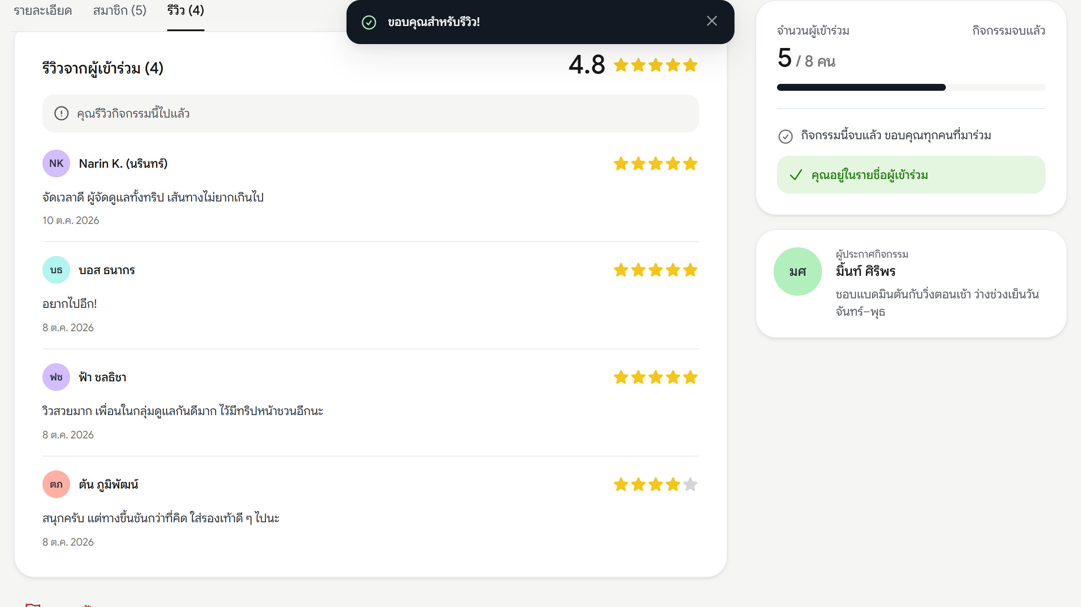
ขอบคุณครับ/ค่ะ
ถามได้เลย
ภาพหน้าจอการทำงานทั้งหมดอยู่ในภาคผนวกที่ส่งใน Classroom
หา
นัด
เชื่อใจ
UniMate · CP410805 ส่วนที่ 2 · กลุ่ม AI04
71 / 71

